Slide 1
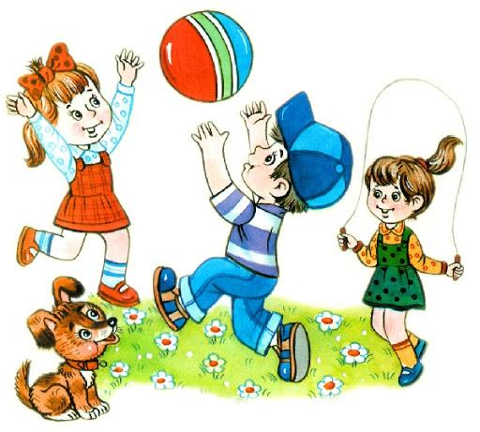
“Ребенок - человек играющий!”
воспитатель МБДОУ г. Иркутска
детский сад 114
Лукьянова Елена Александровна

Slide 2
Предметно–пространственная развивающая среда в группе организована с учётом требований ФГОС. Предметное наполнение соответствует ряду принципов: мобильности, сменяемости, доступности, эстетичности; соответствует возрасту детей старшей группы.
Театрализация — особое направление образовательной программы для дошкольных учреждений, потому что даёт детям возможность не только исследовать окружающий мир, но и учиться жить с ним в согласии. Кроме того, театрализация помогает ребятишкам стать более уверенными в себе, что немаловажно и для их личностного роста — а значит, без театрального уголка детскому саду нельзя.
Театрализация способствует:
тренировке памяти, процессов мышления;
выработке социально-культурных и познавательных навыков;
речевому и физическому развитию;
воспитанию культуры познания себя и окружающих людей.

Slide 3
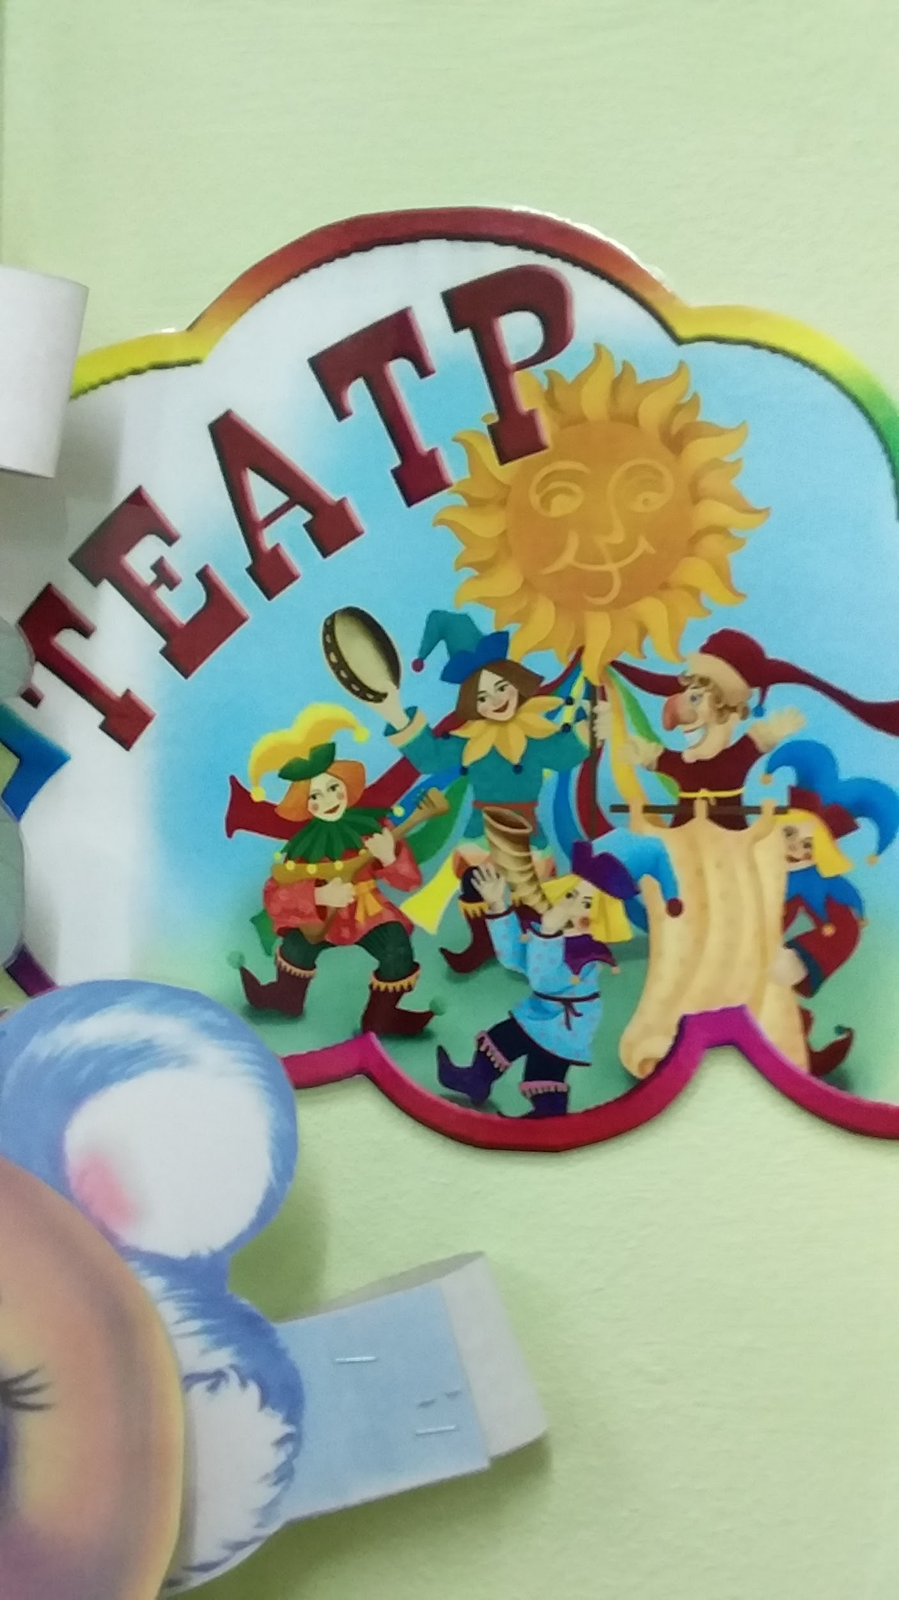
“Театрализованный Центр”
“Театрализованный Центр” — это важный объект развивающей среды, поскольку именно театрализованная деятельность помогает сплотить группу, объединить детей интересной идеей. В театре дошкольники раскрываются, демонстрируя неожиданные грани своего характера. Театрализованная деятельность позволяет формировать опыт социальных навыков поведения благодаря тому, что каждая сказка или литературное произведение для детей дошкольного возраста всегда имеют нравственную направленность (доброта, смелость, дружба и т.д.). Благодаря театру ребенок познает мир не только умом, но и сердцем и выражает свое собственное отношение к добру и злу.

Slide 4
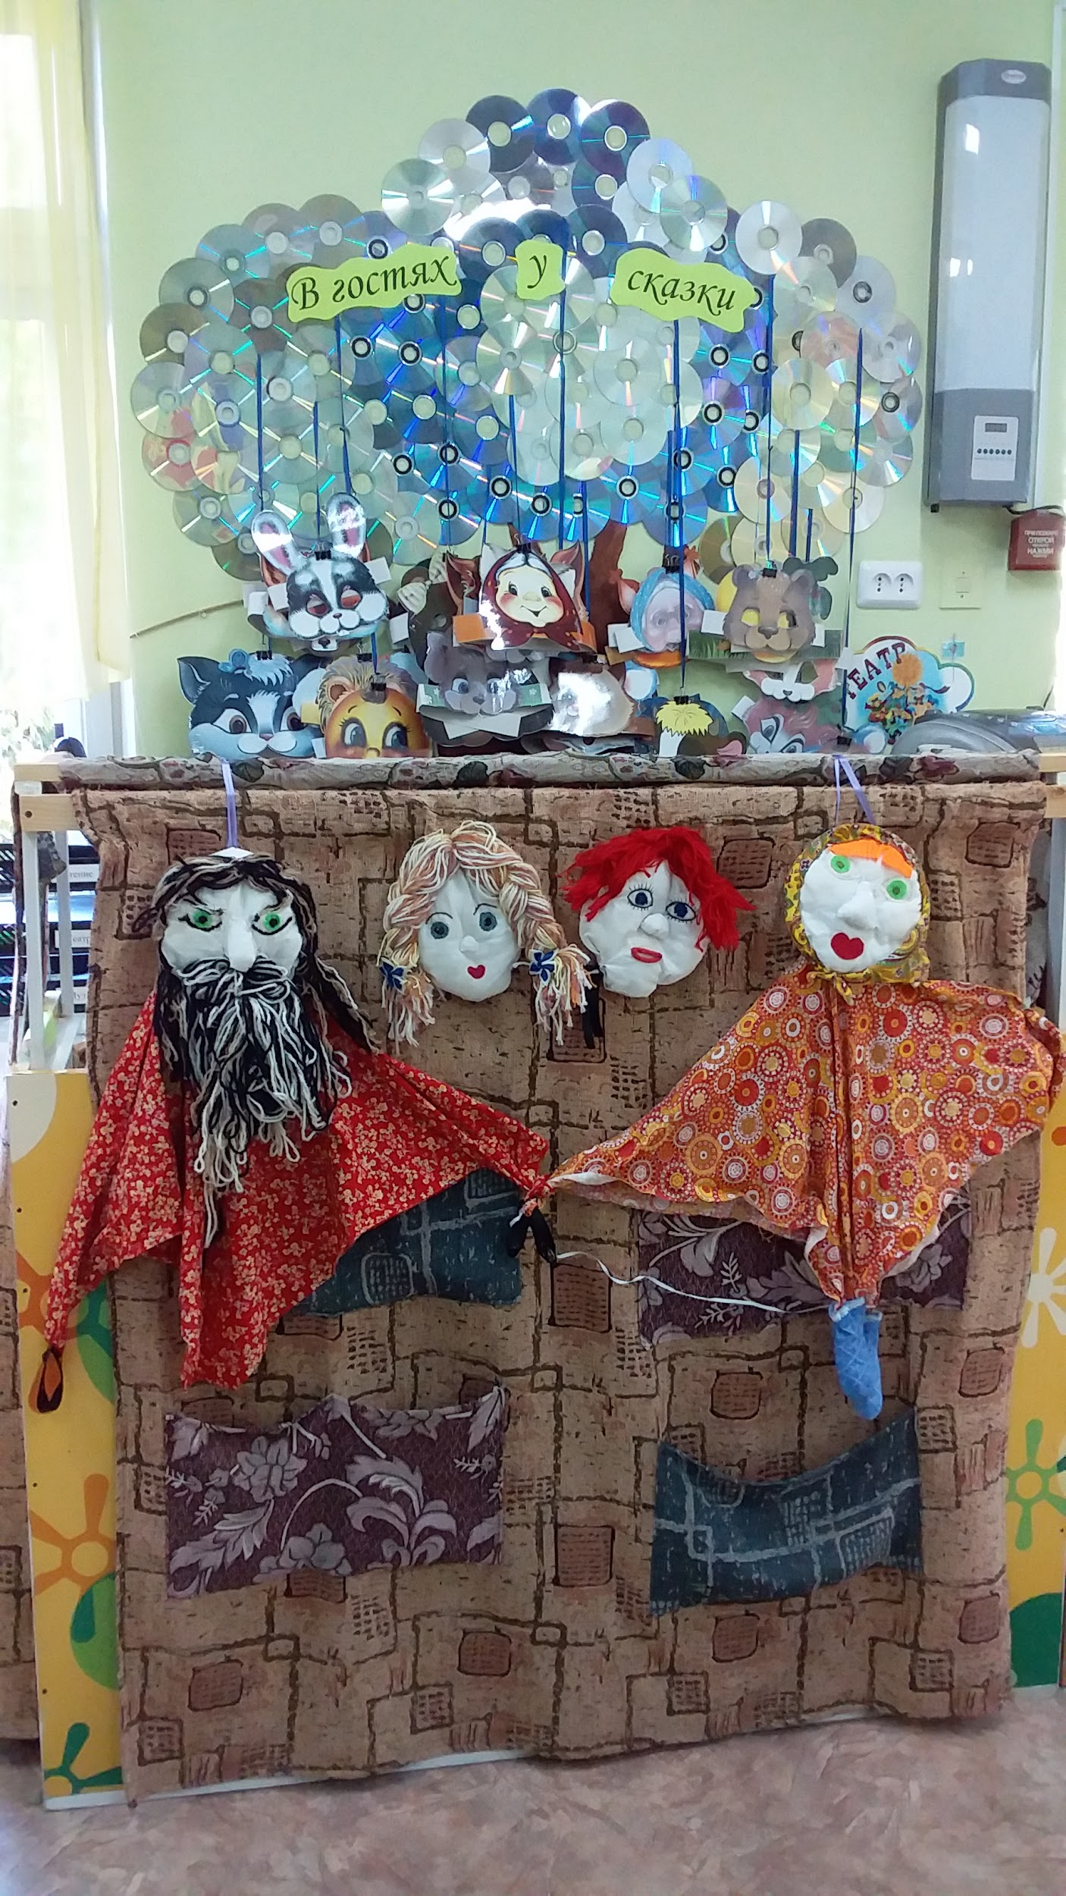
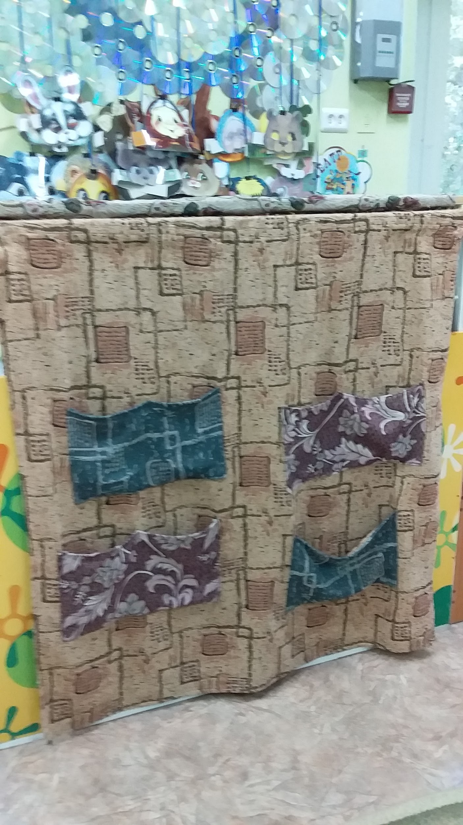
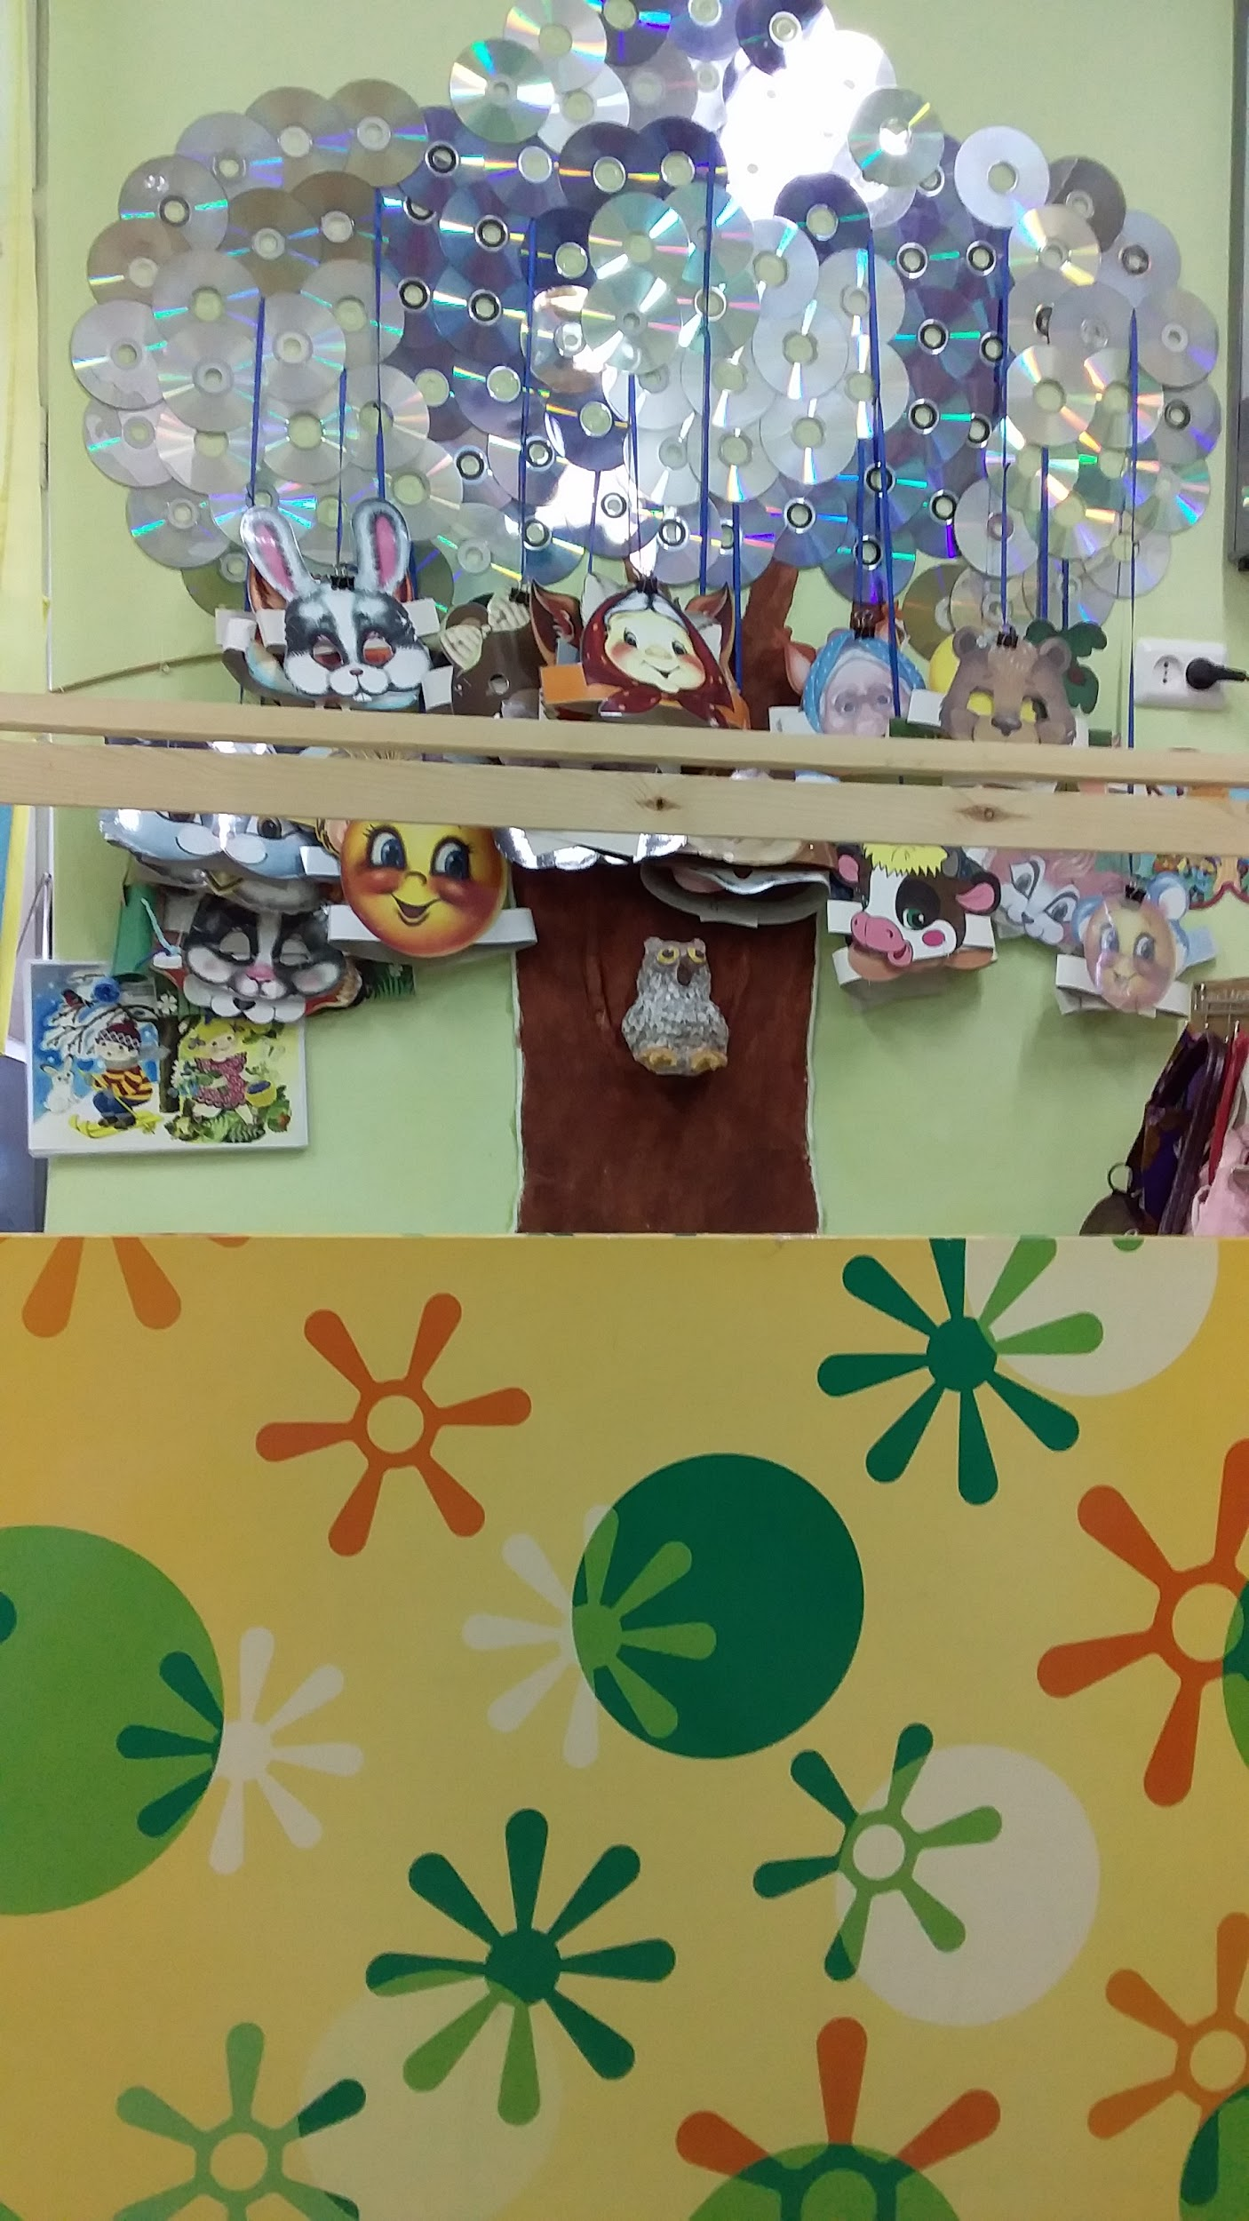
Театрально-игровое оборудование (большая ширма) - легко трансформируется. Занавес из ткани имеет удобные карманы, в которых можно разместить различный театральный реквизит.

Slide 5
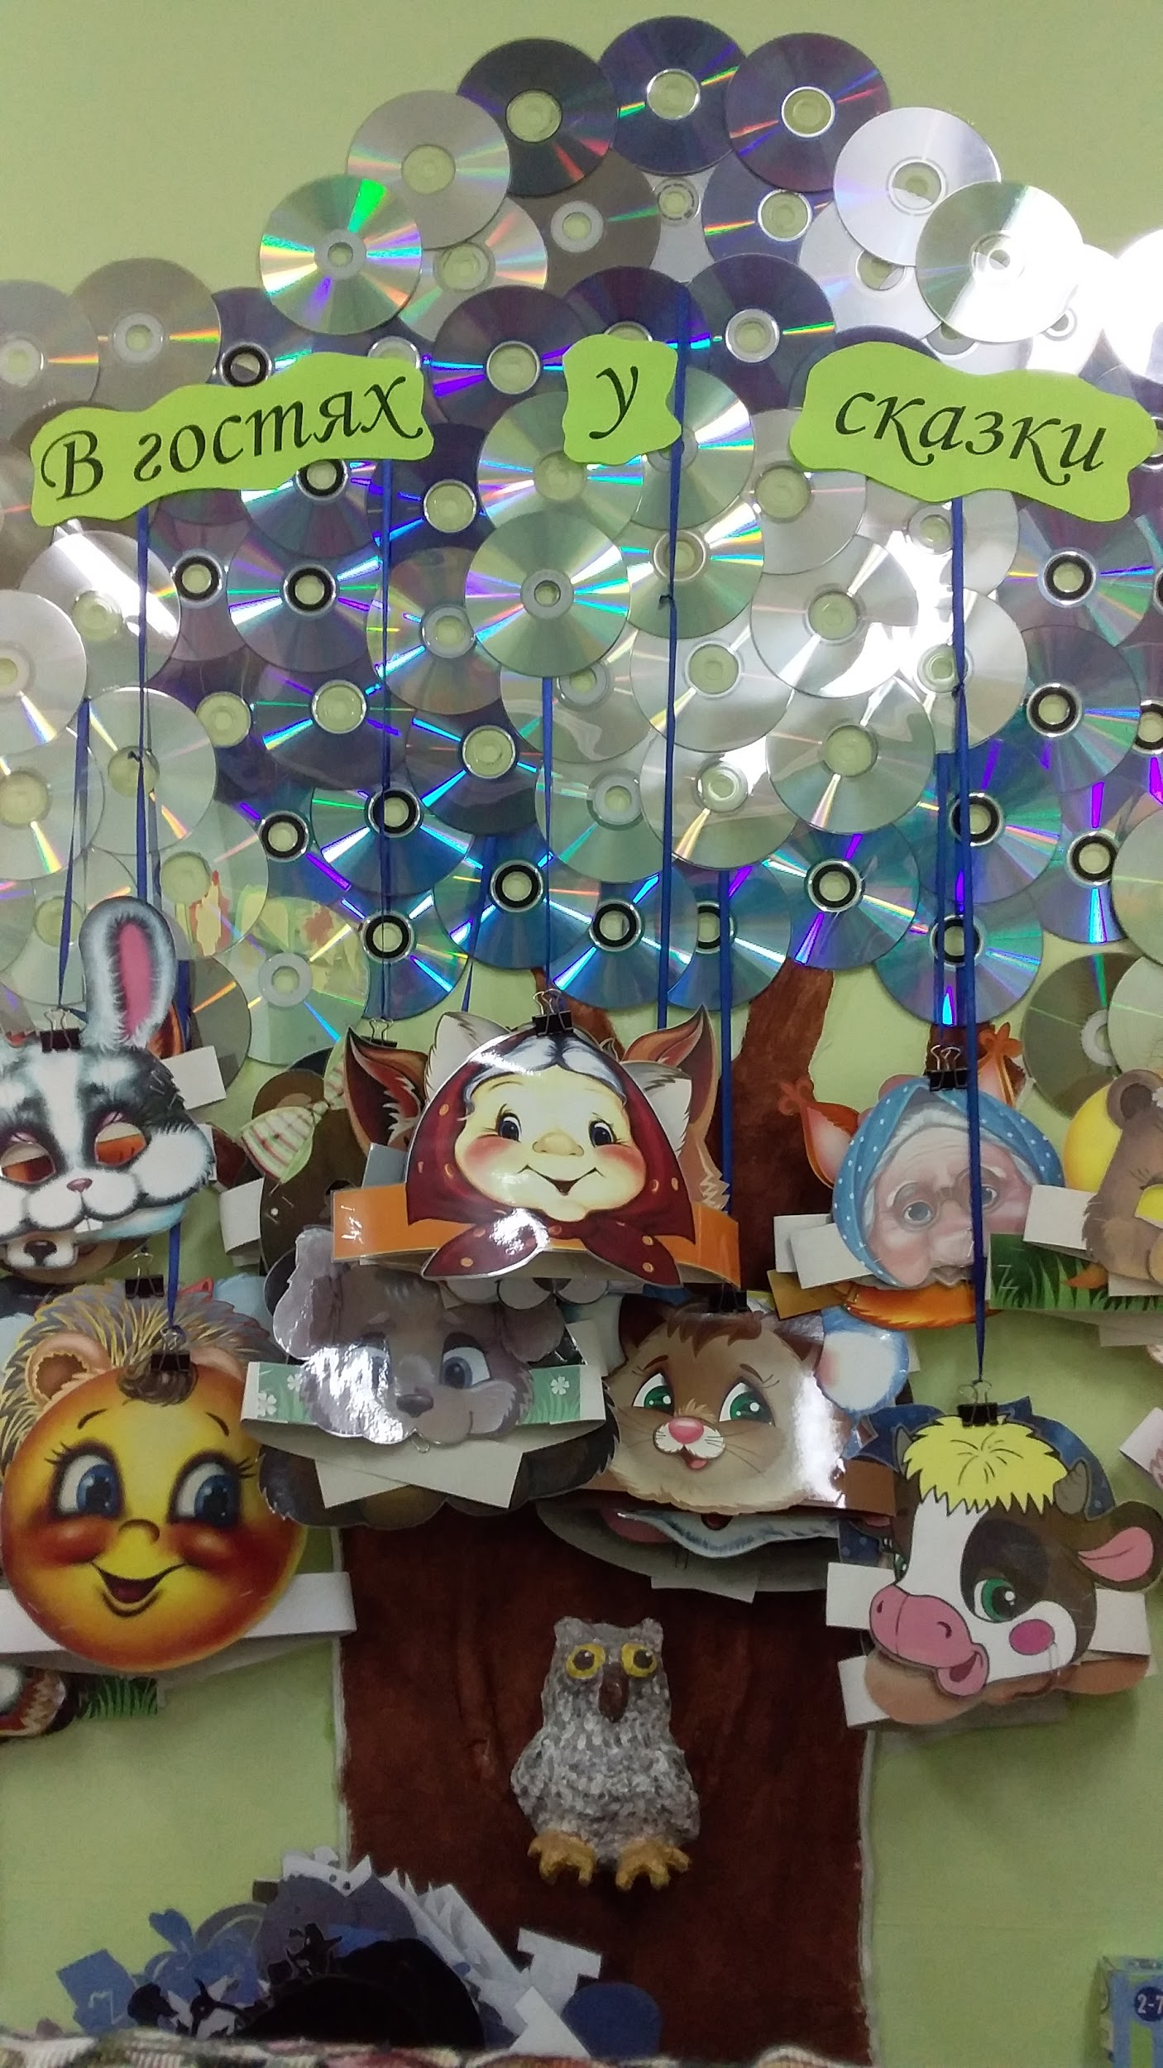
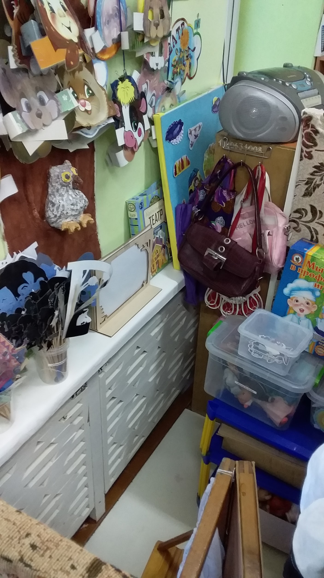

Slide 6
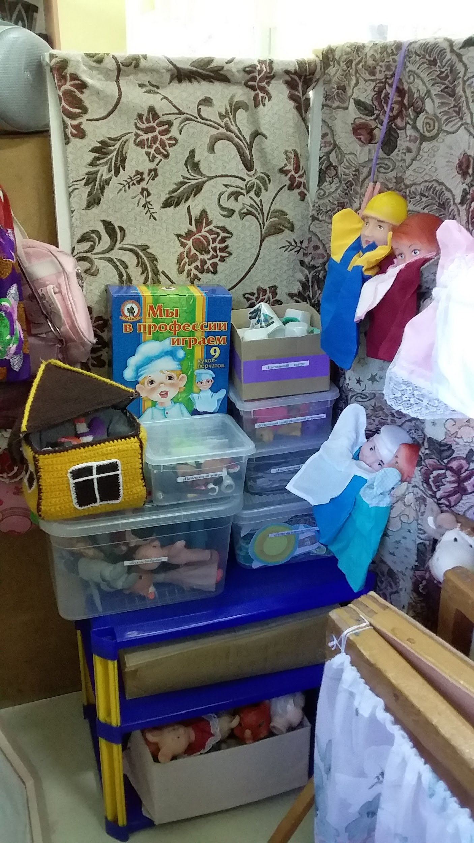
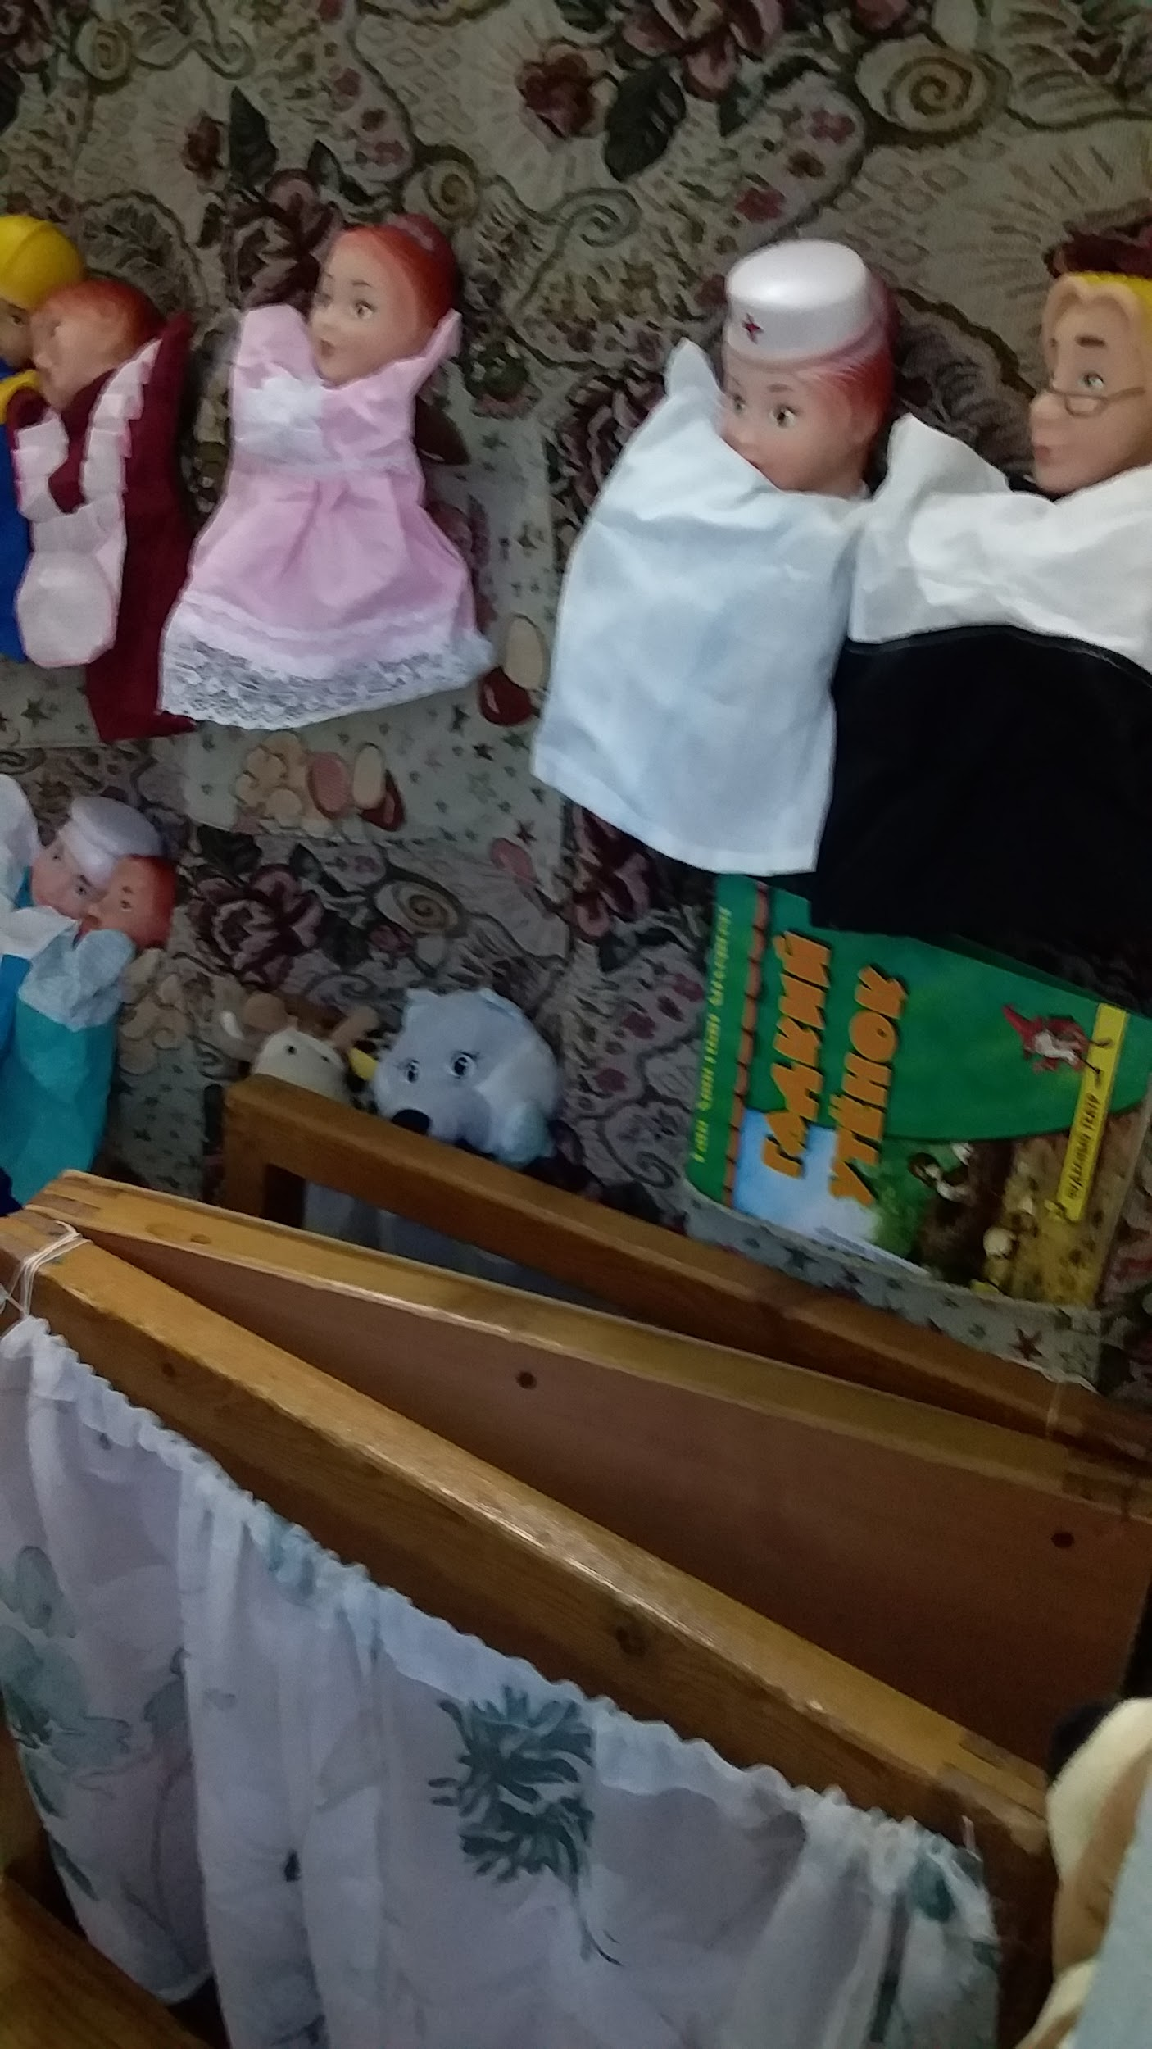
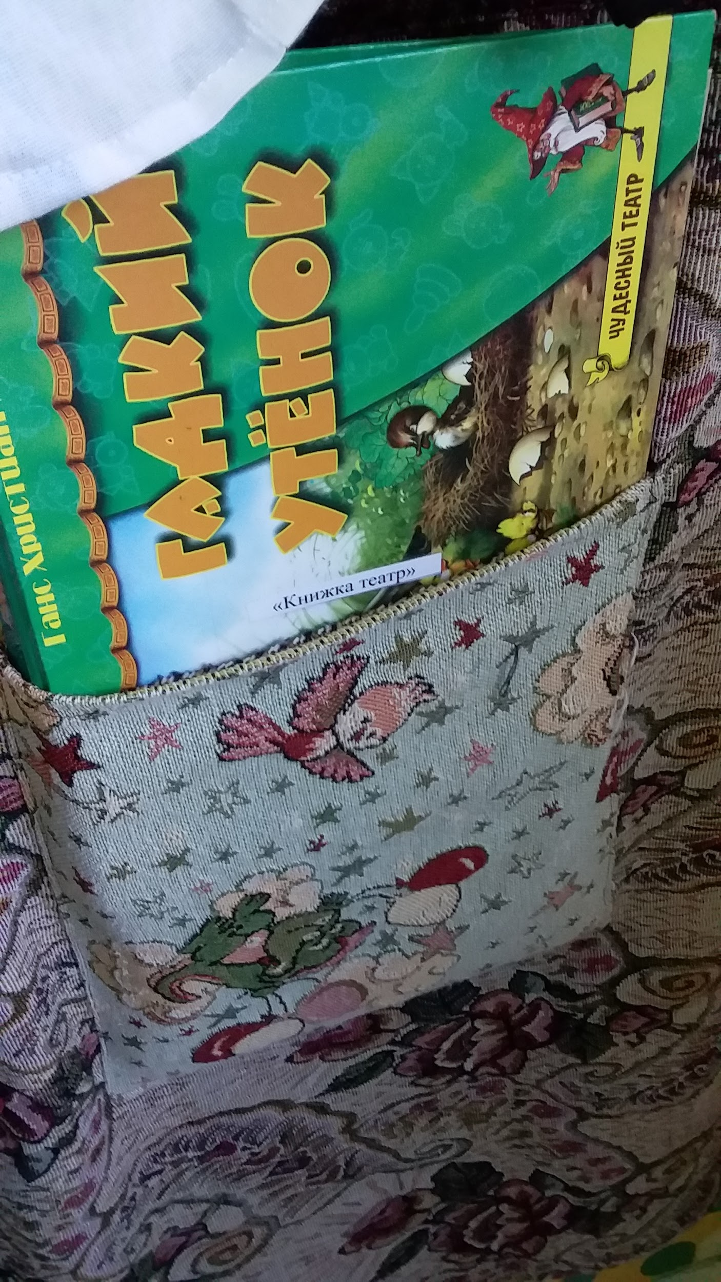
“Театрализованный Центр”, в котором есть всё необходимое для соответствующей деятельности, позволяет создать в группе комфортную среду для развития творческих способностей воспитанников.

Slide 7
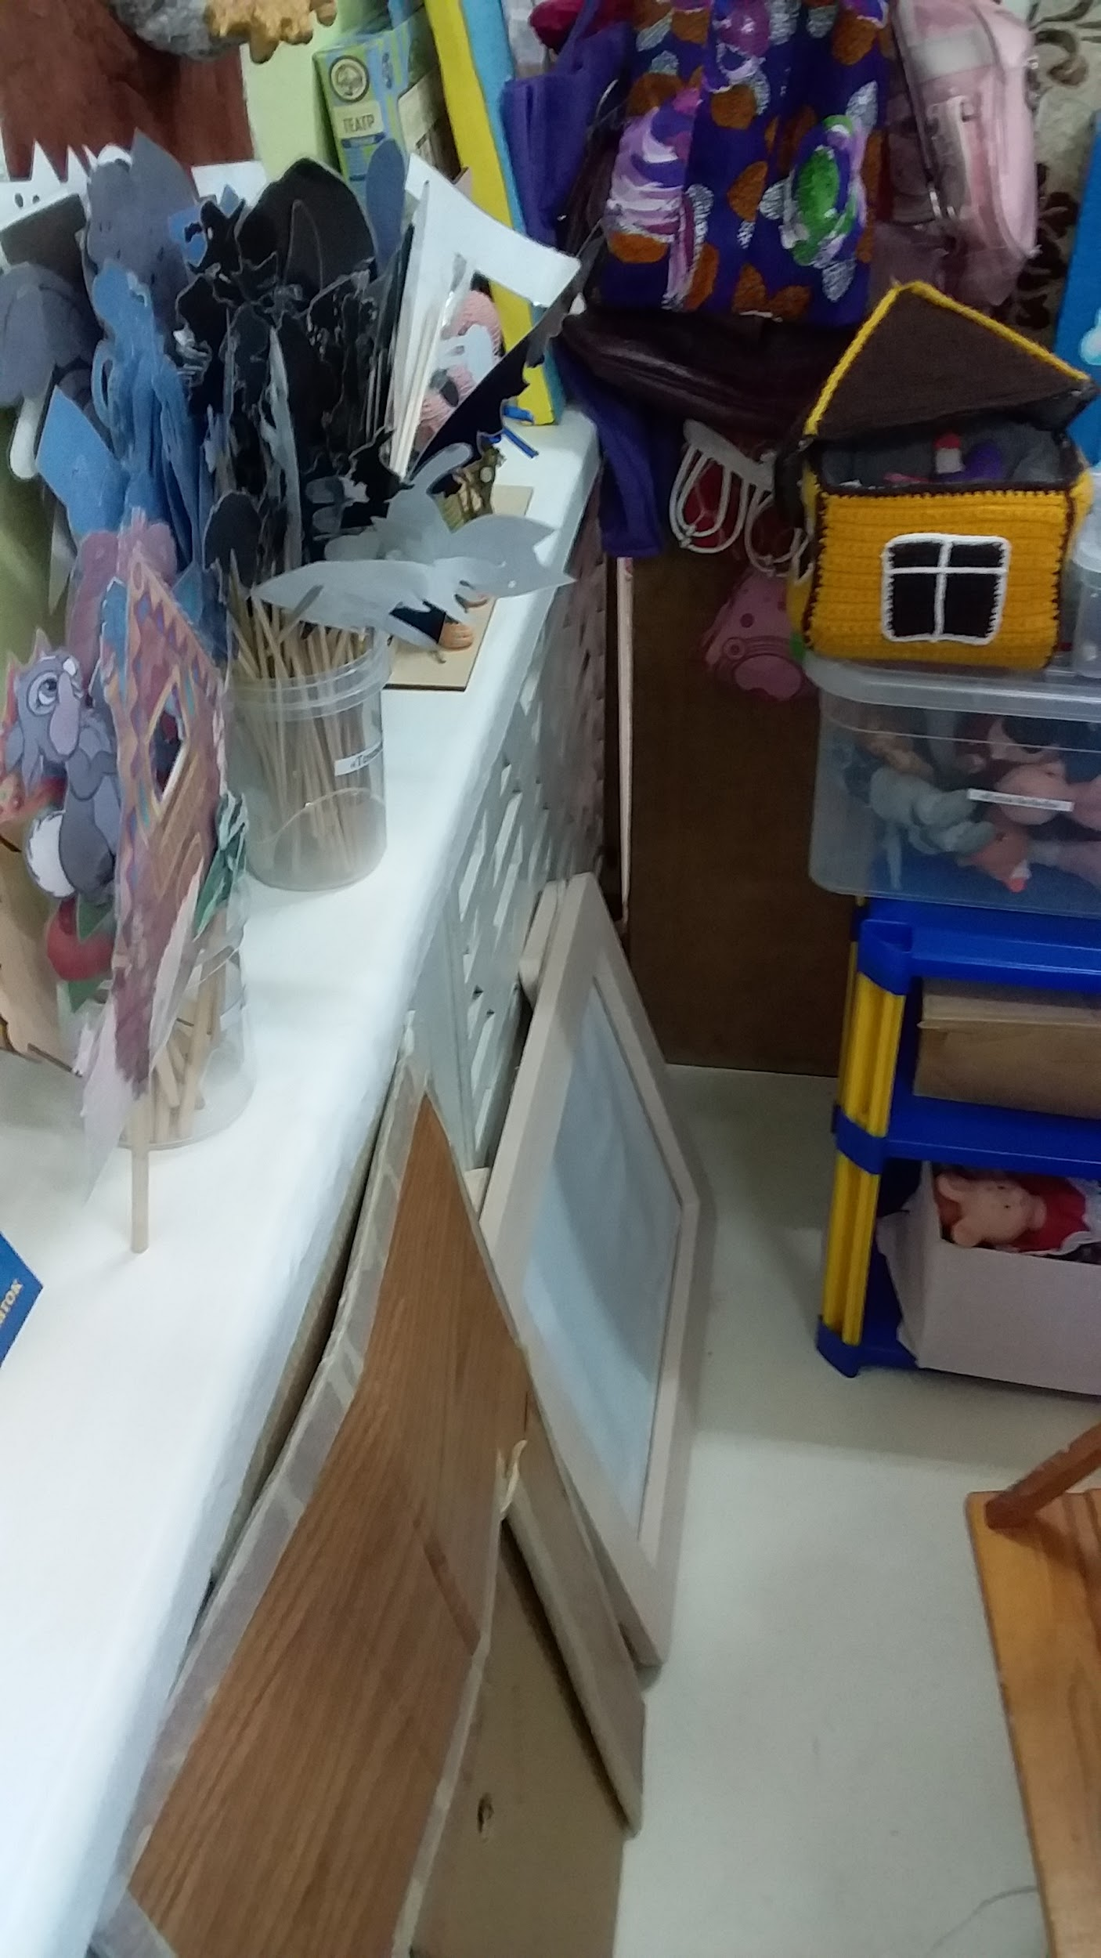
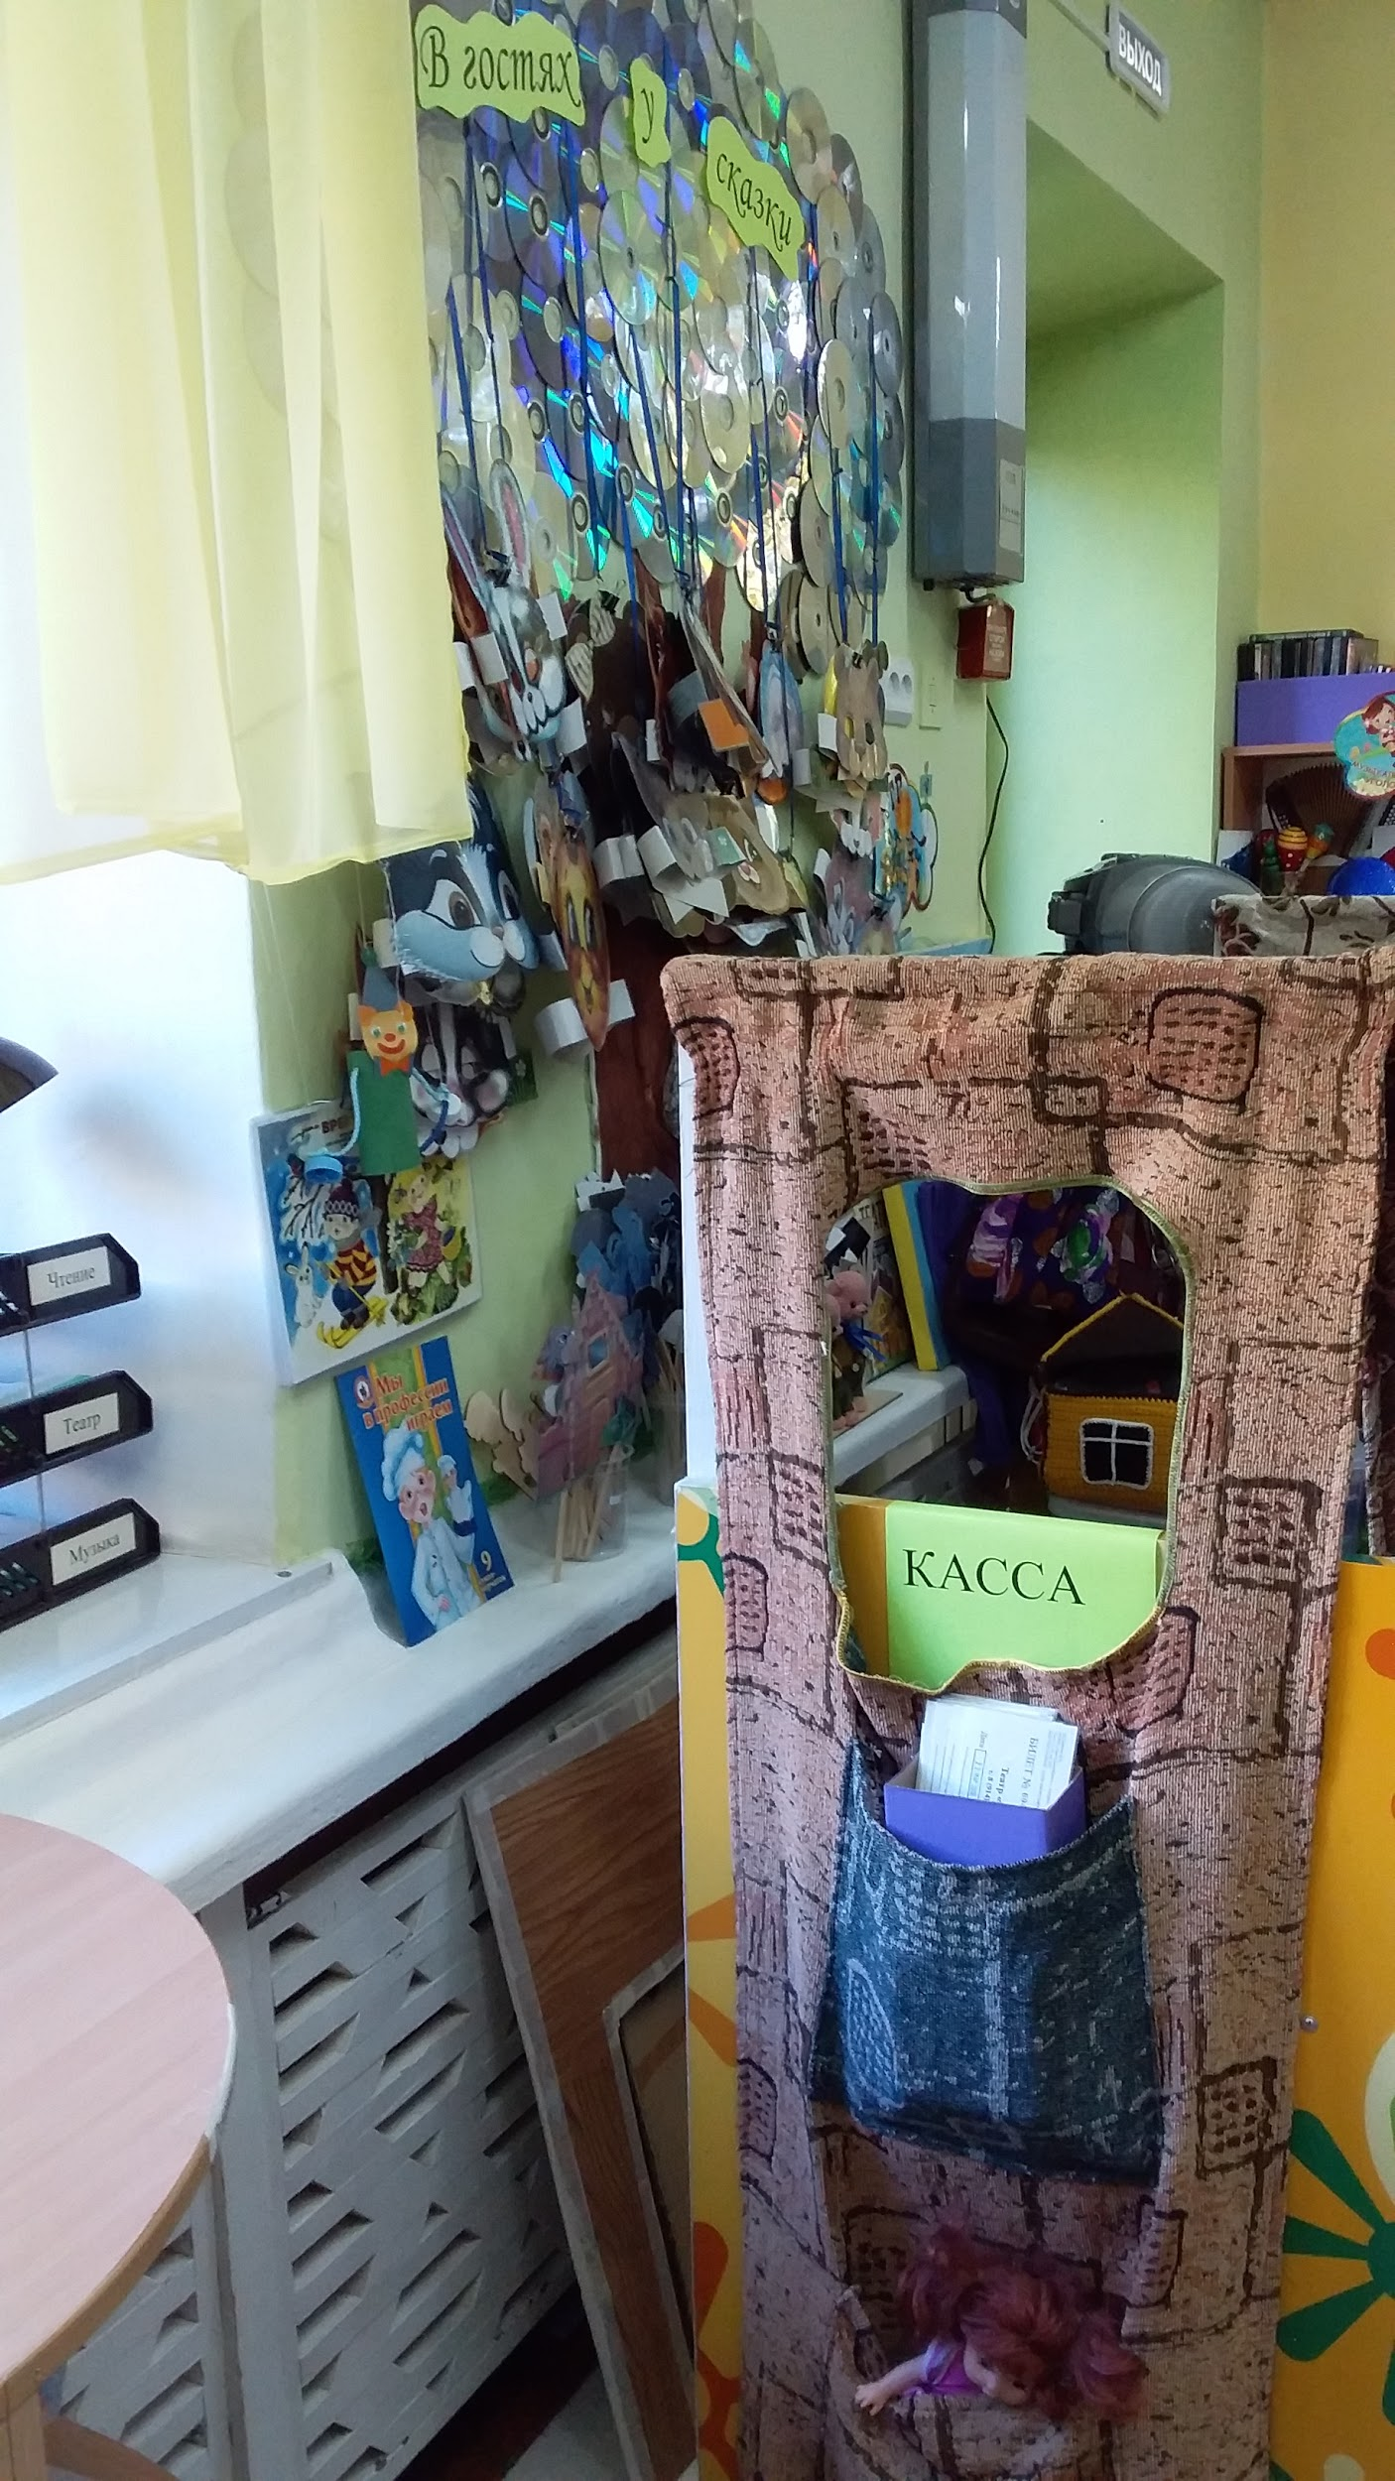
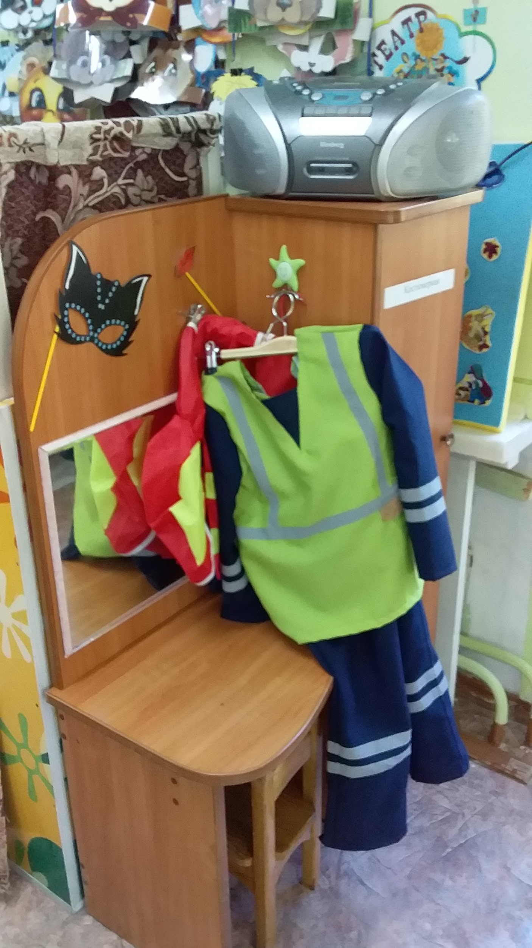
Все атрибуты мобильны, находятся в доступности детей

Slide 8
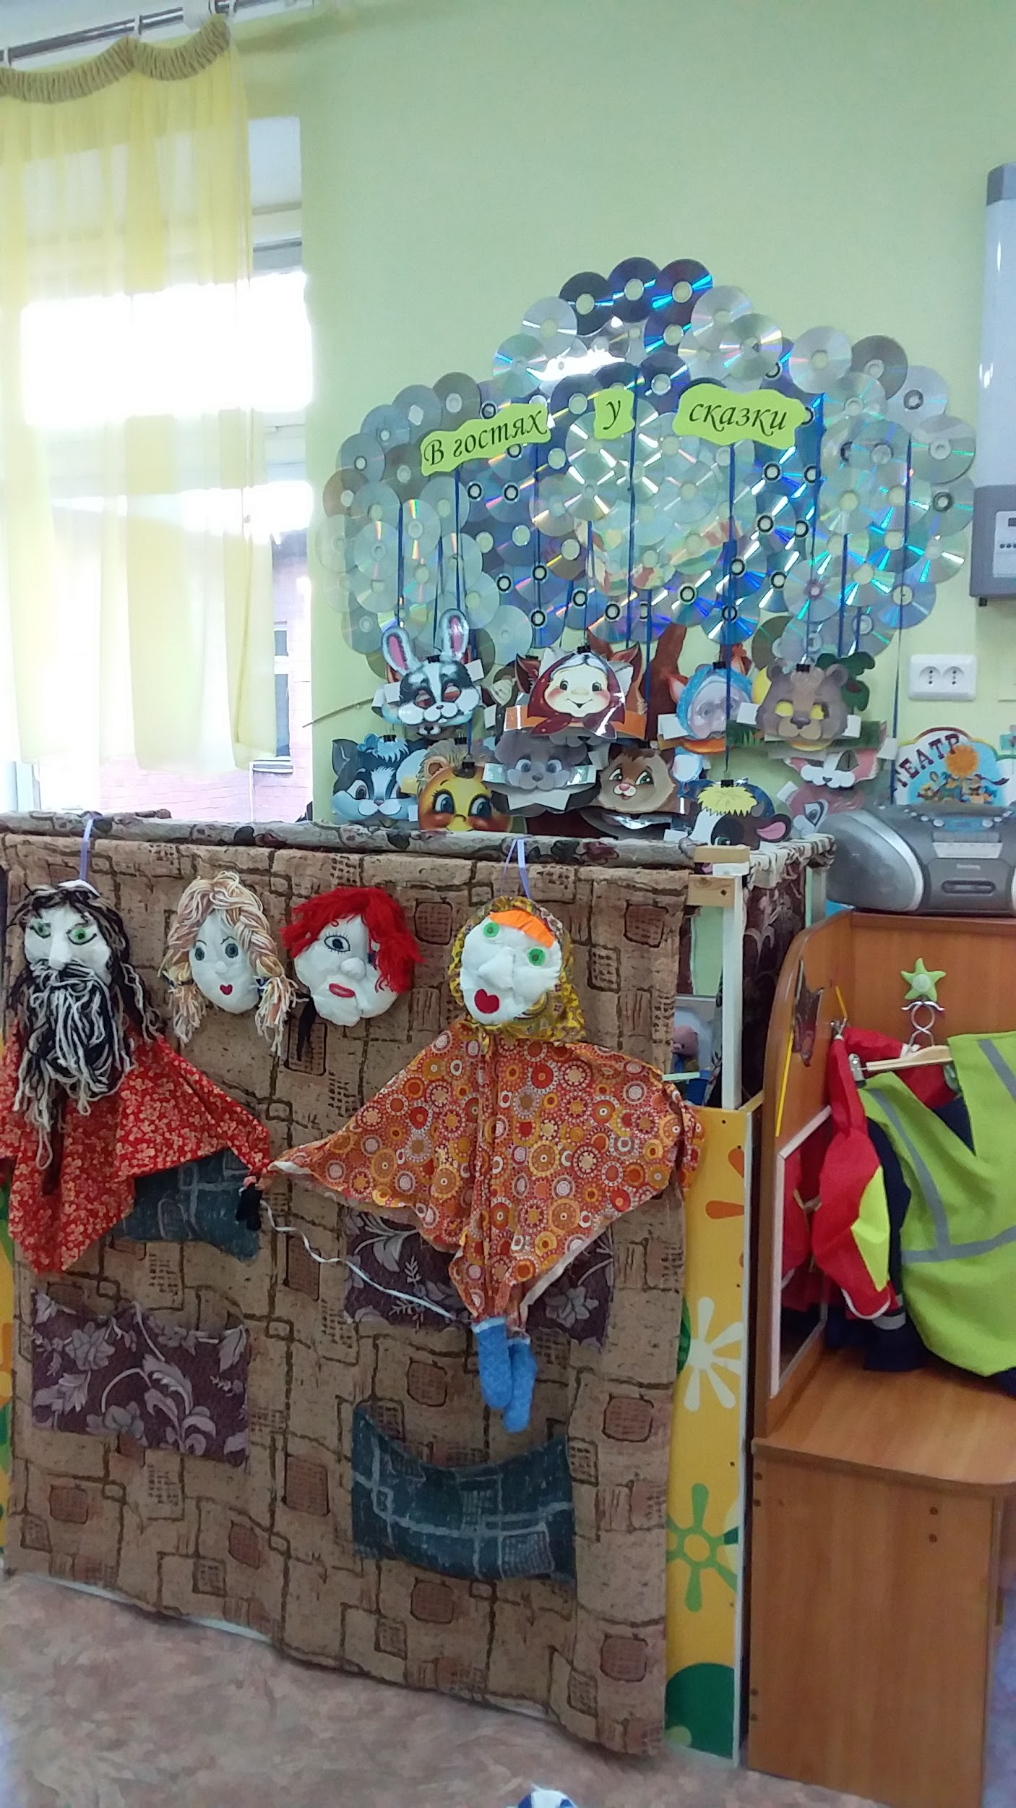
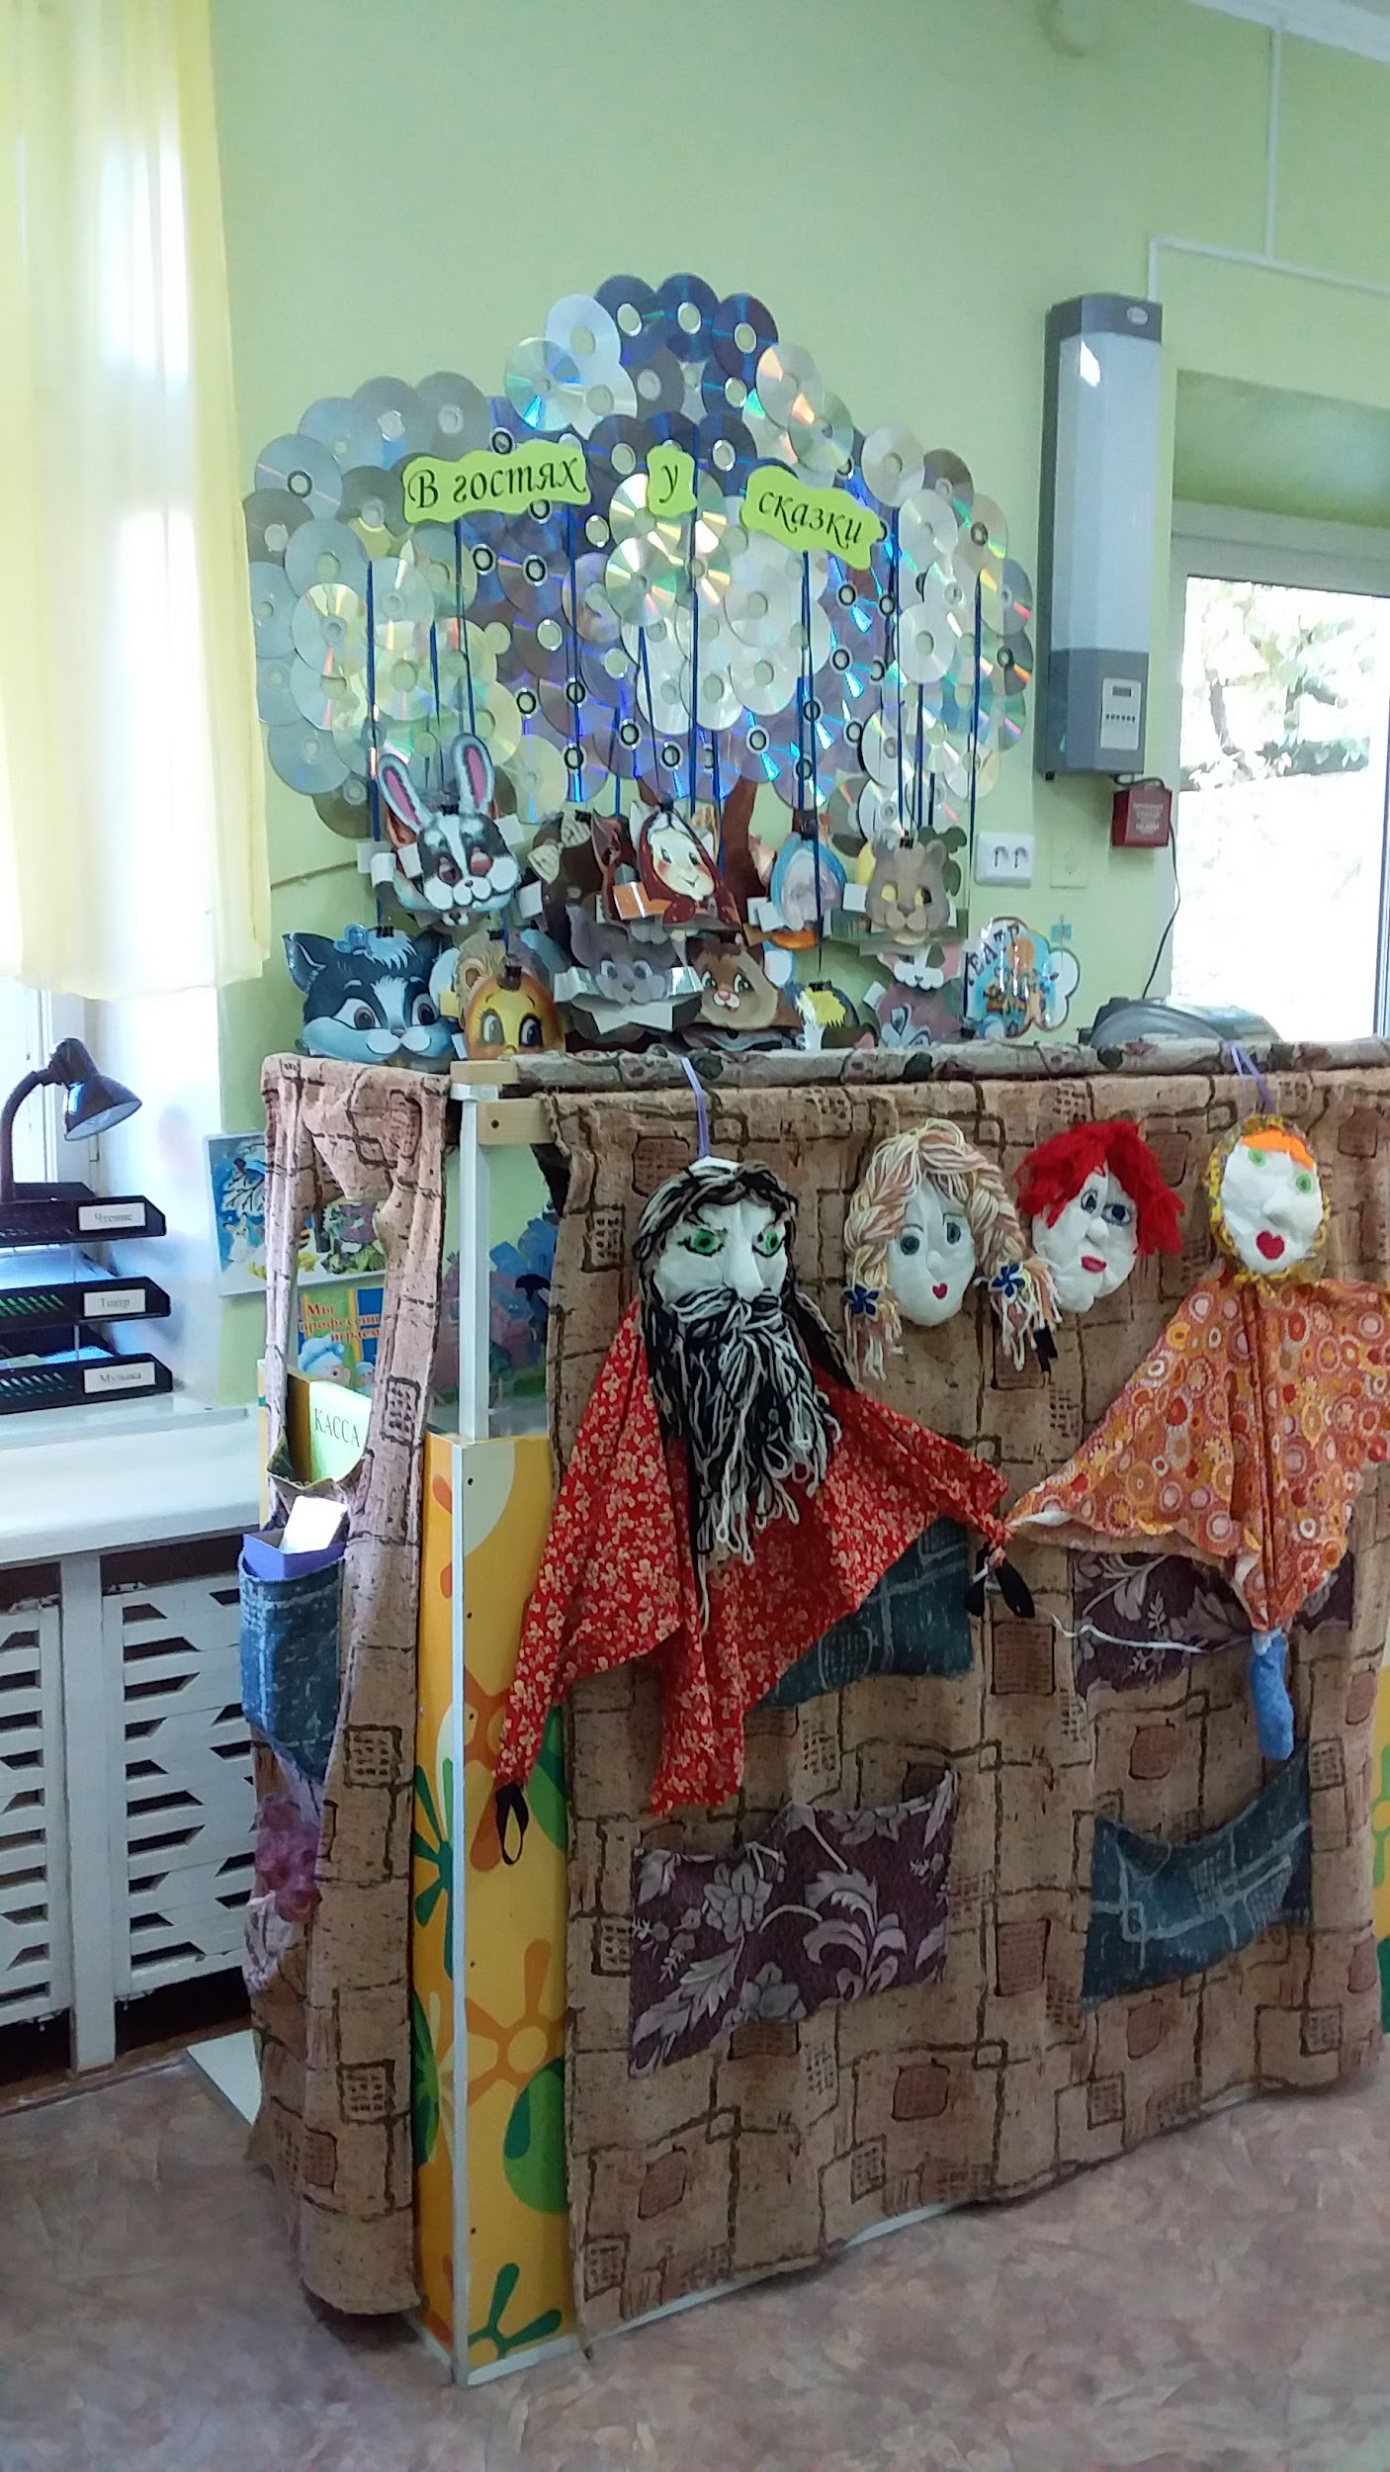
“Театрализованный Центр” размещен в активной зоне

Slide 9
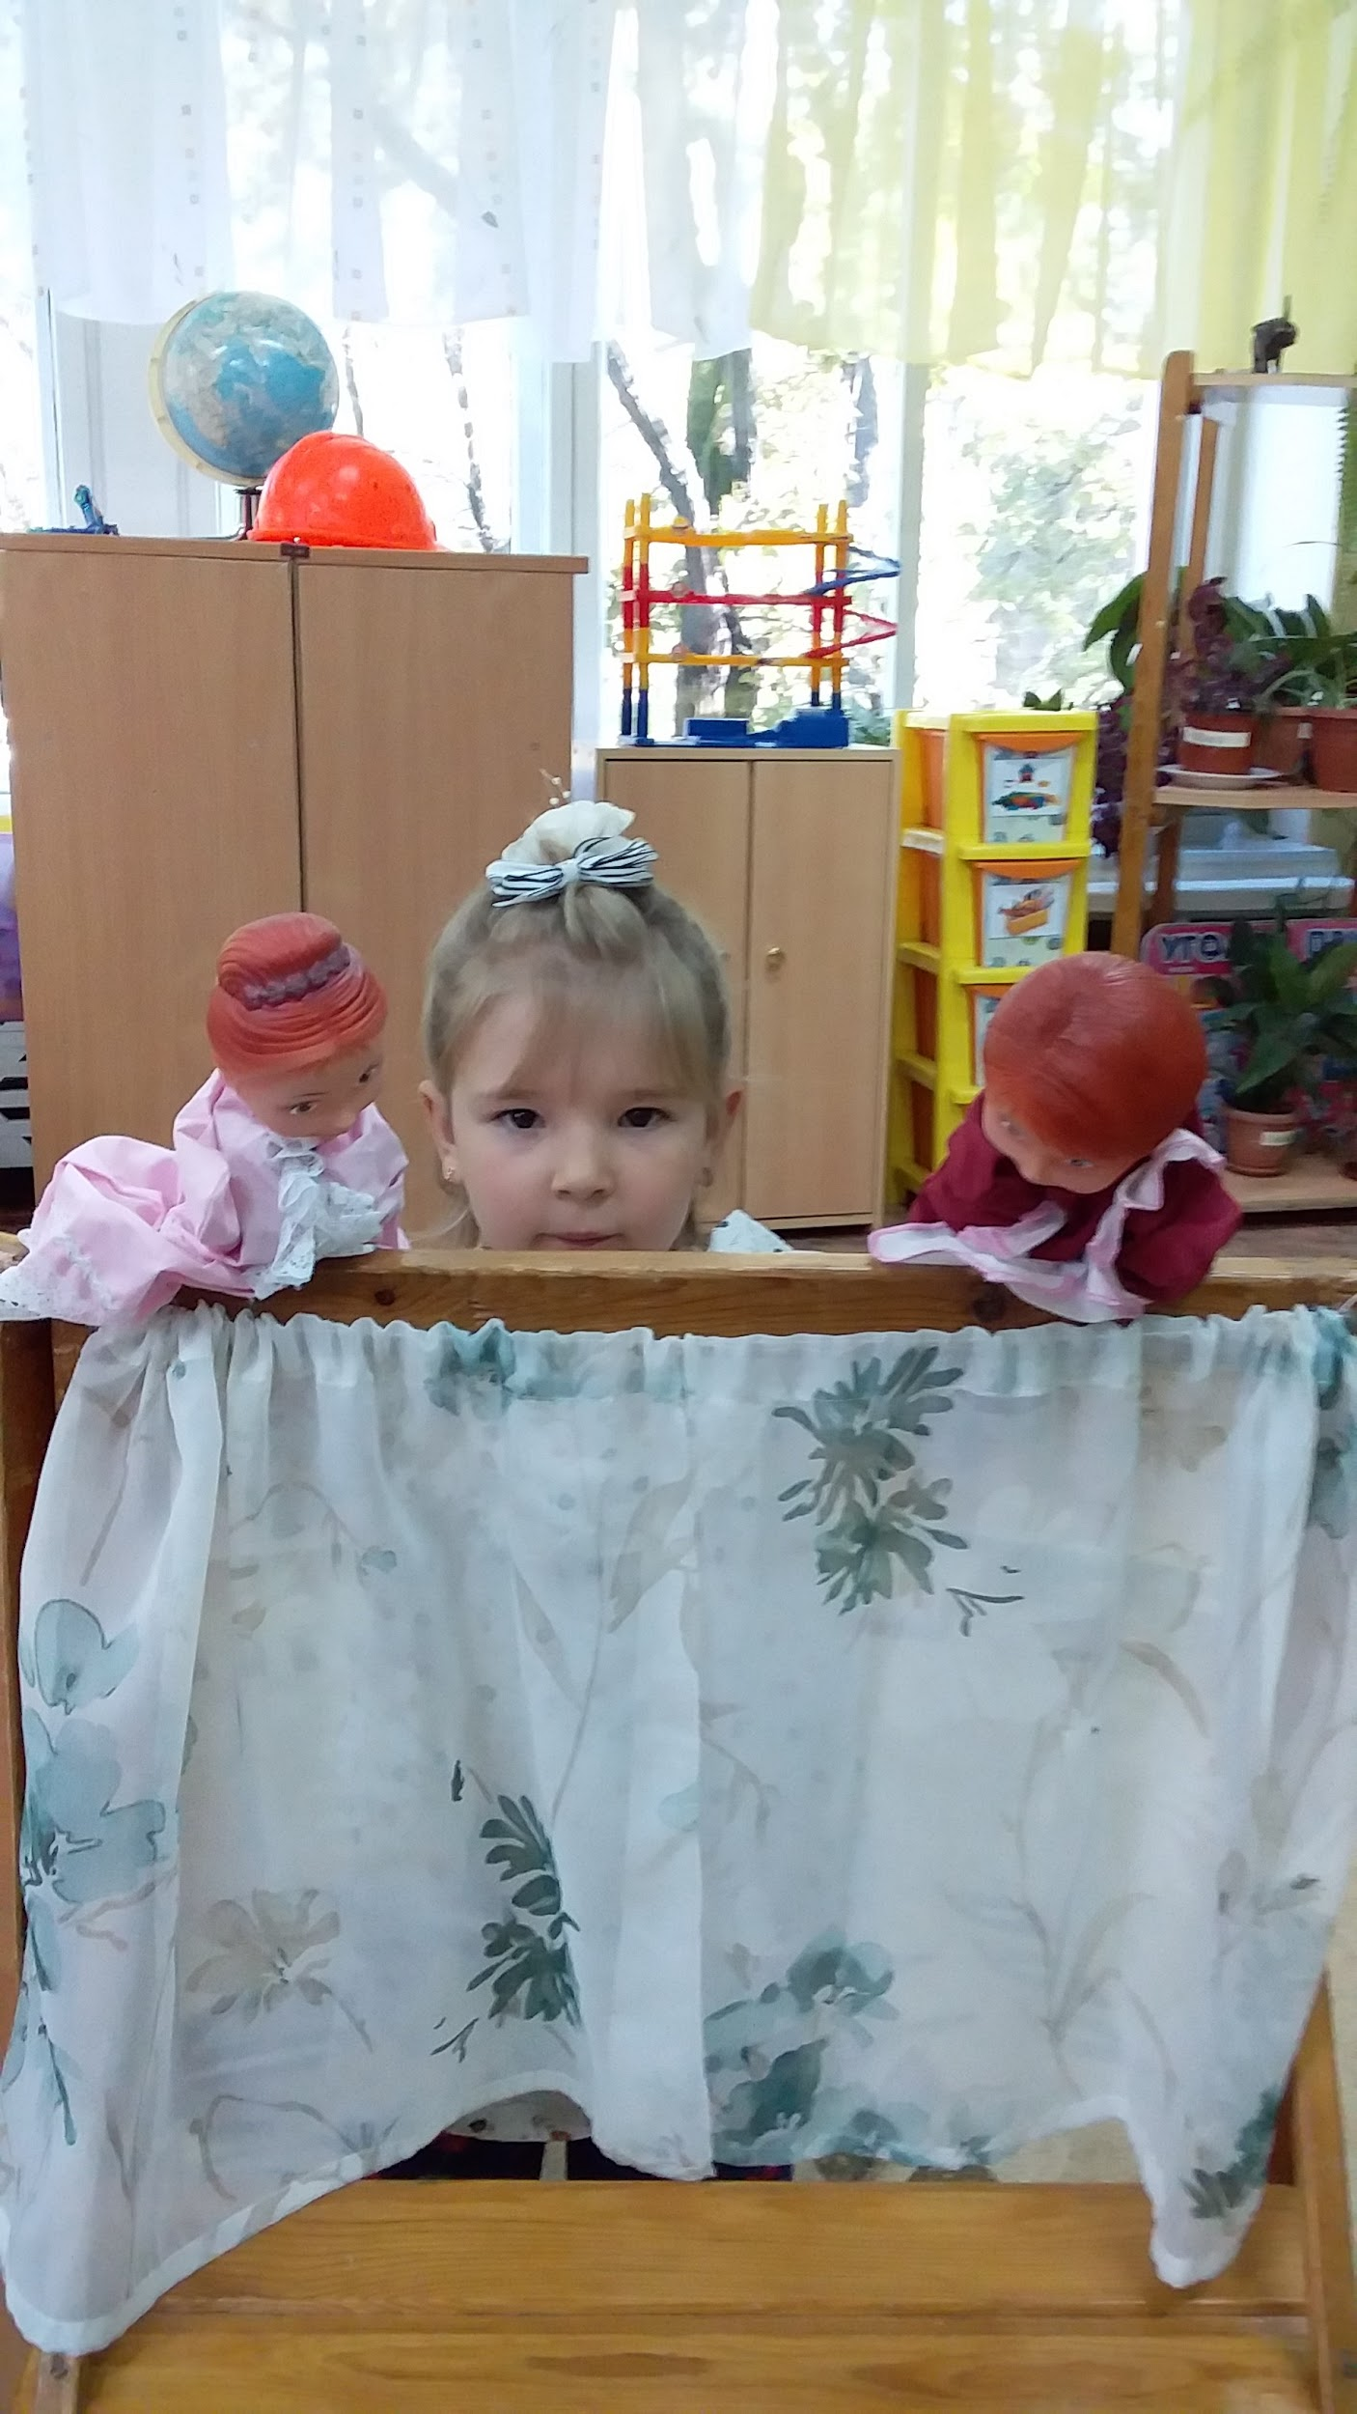
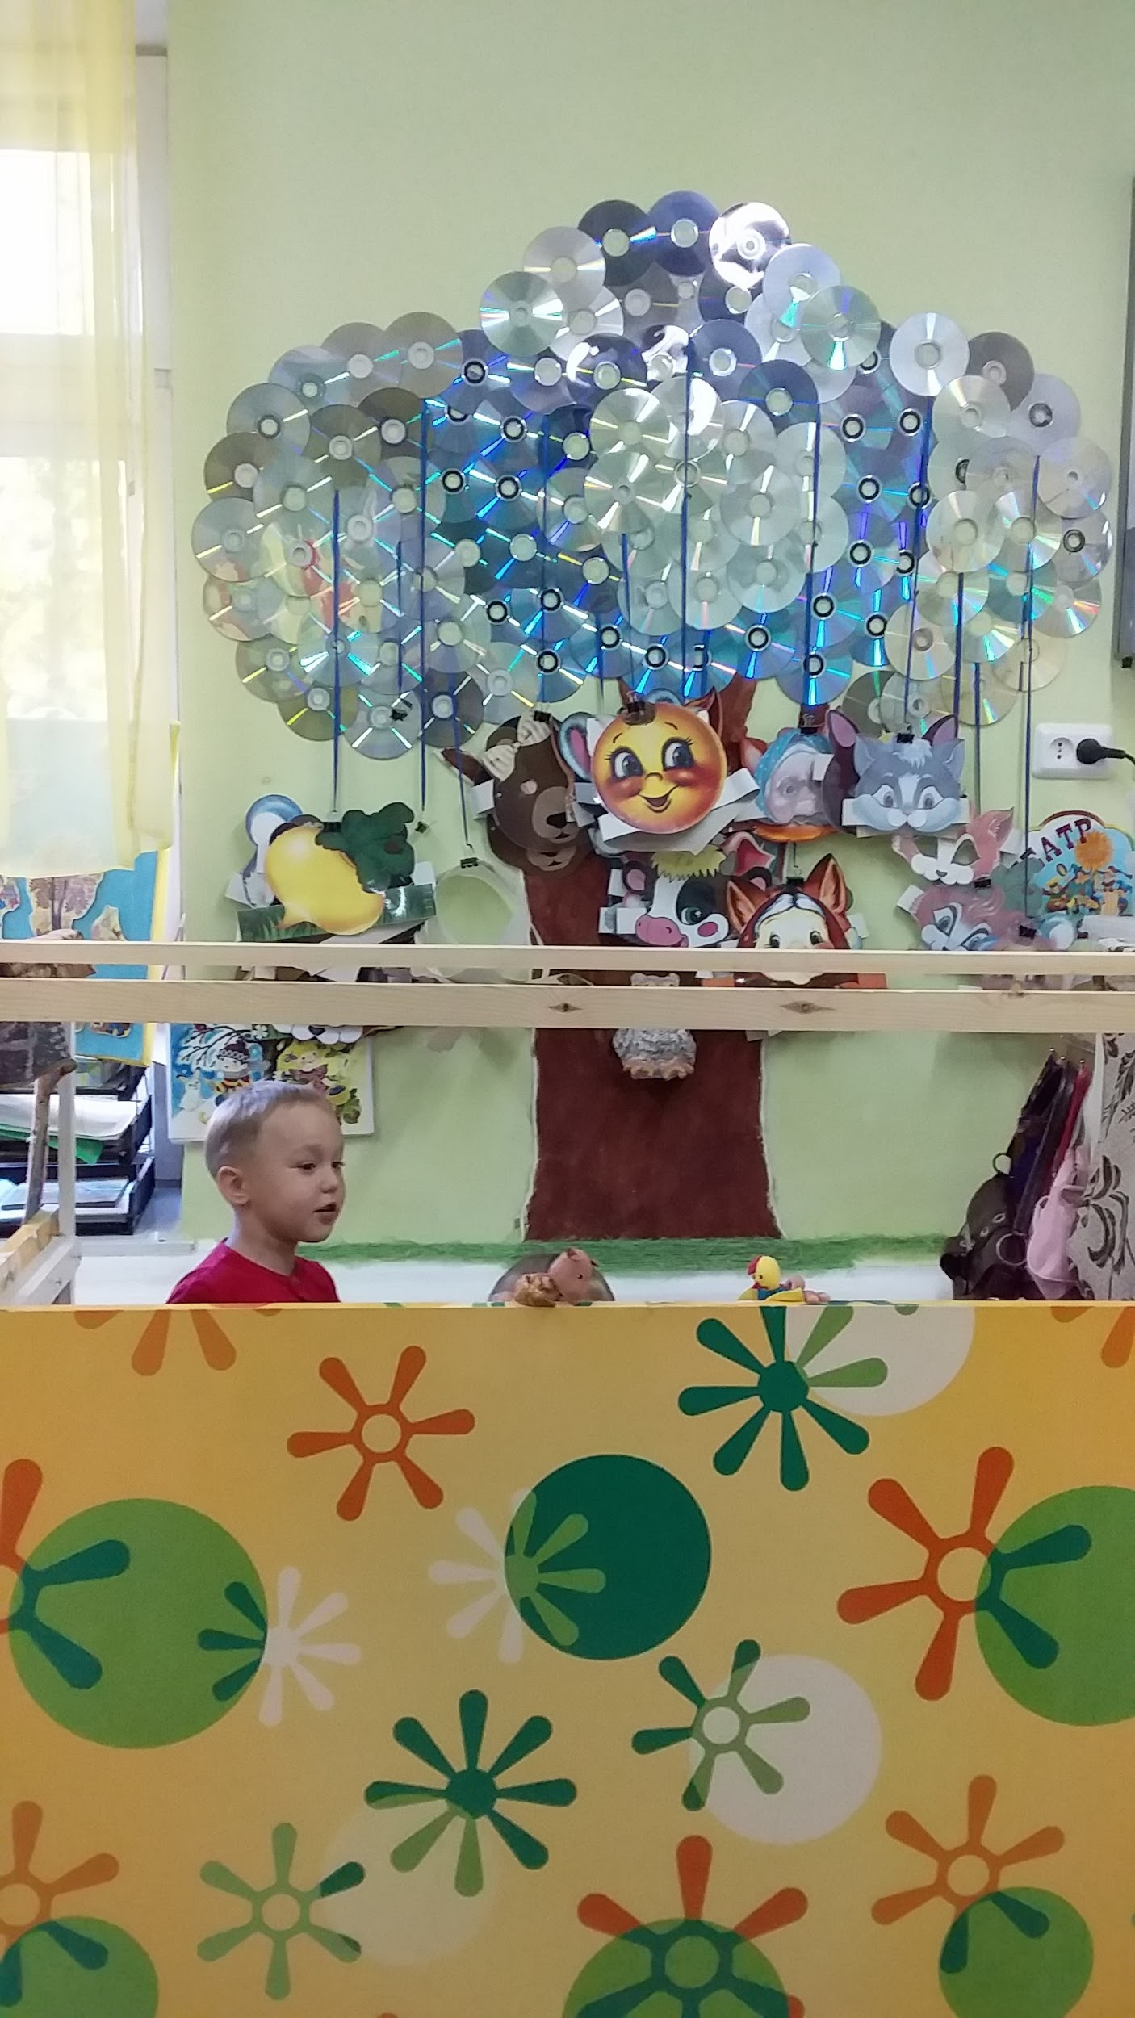
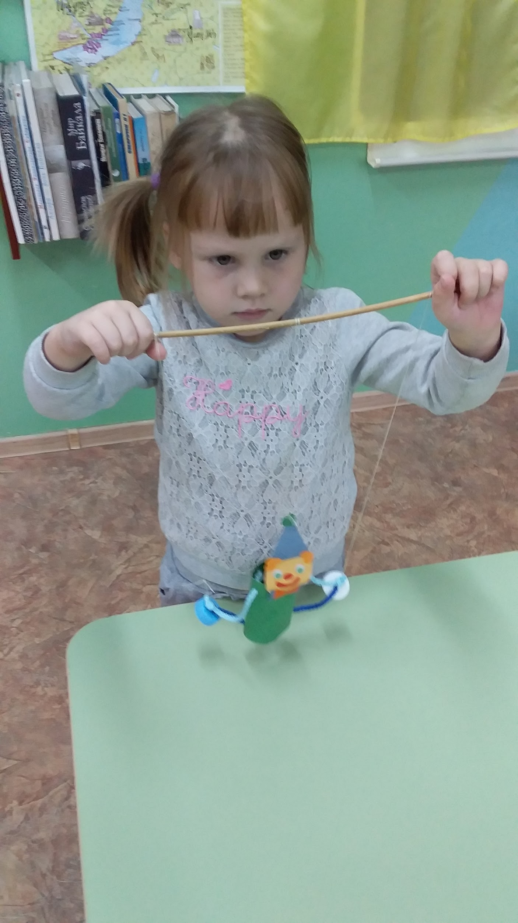
Театр кукол

Slide 10
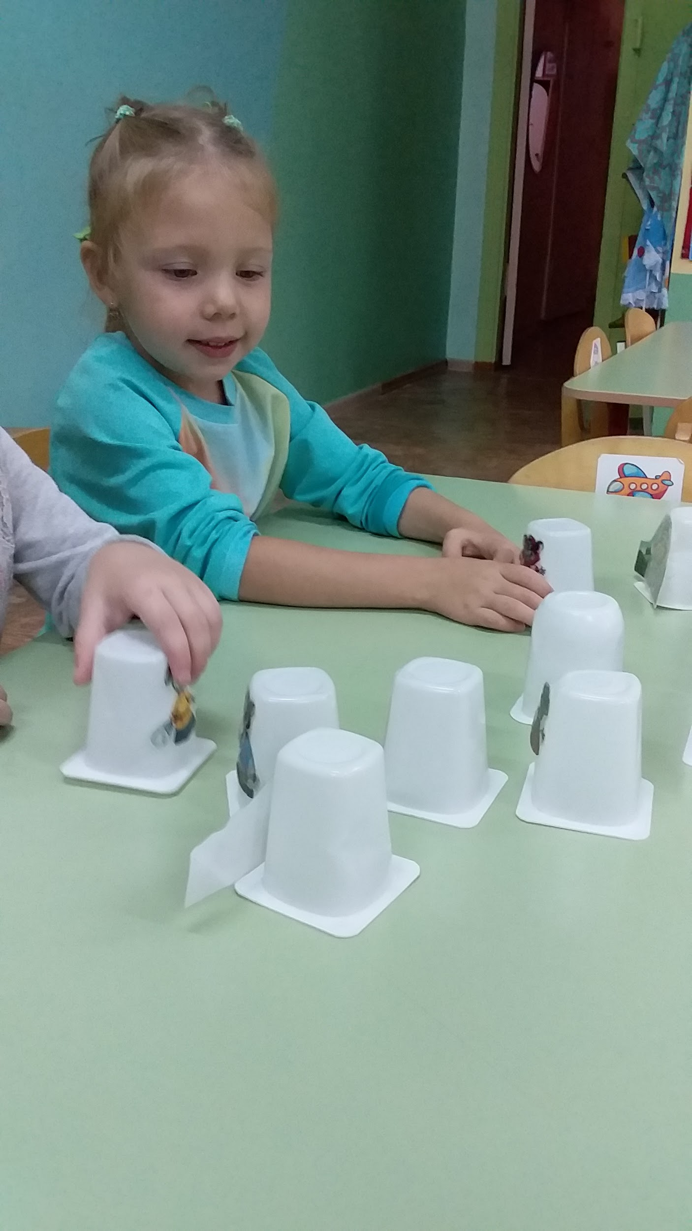
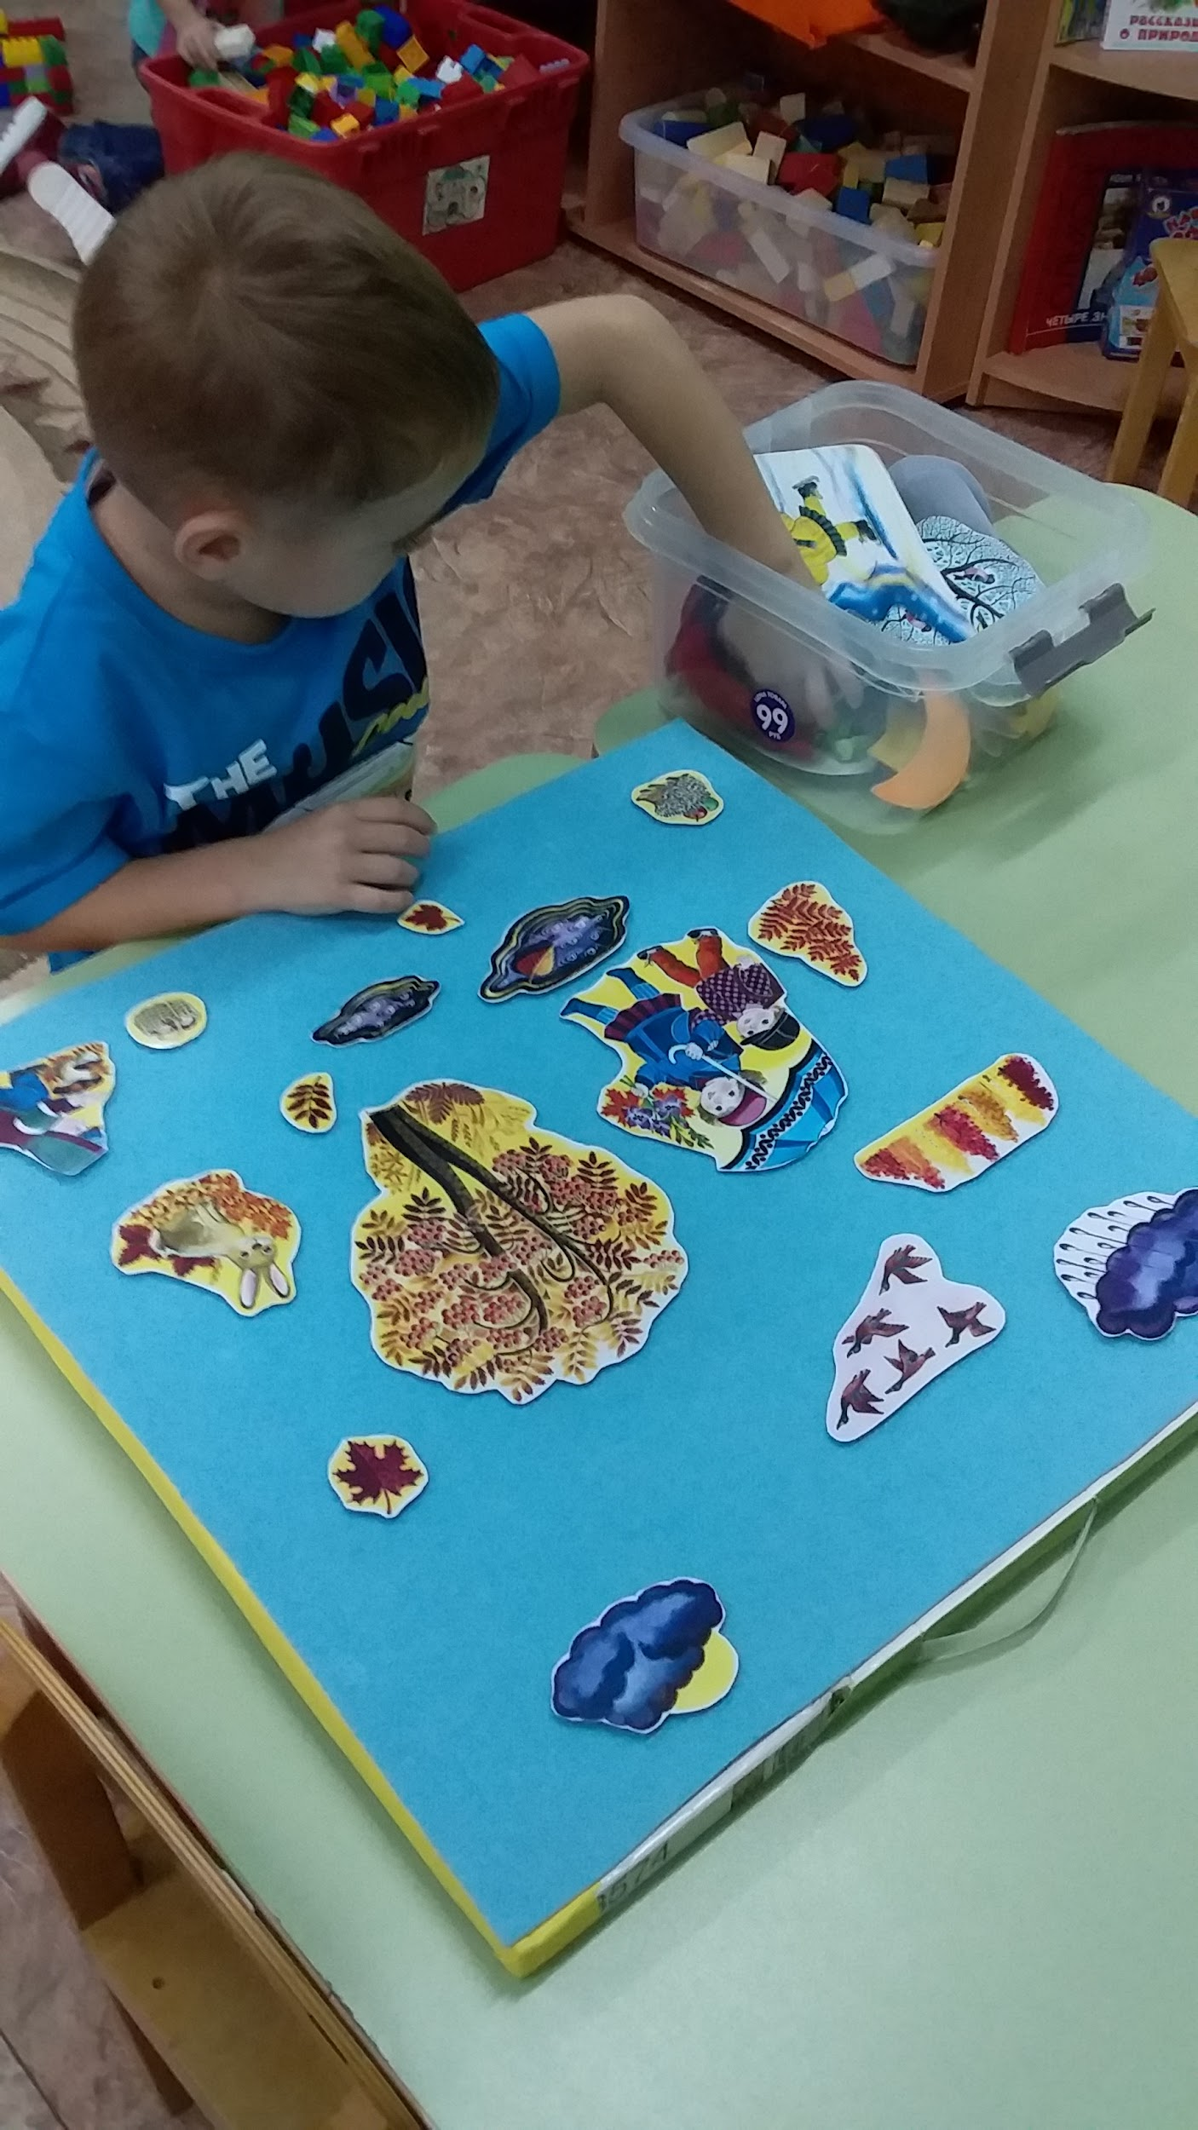
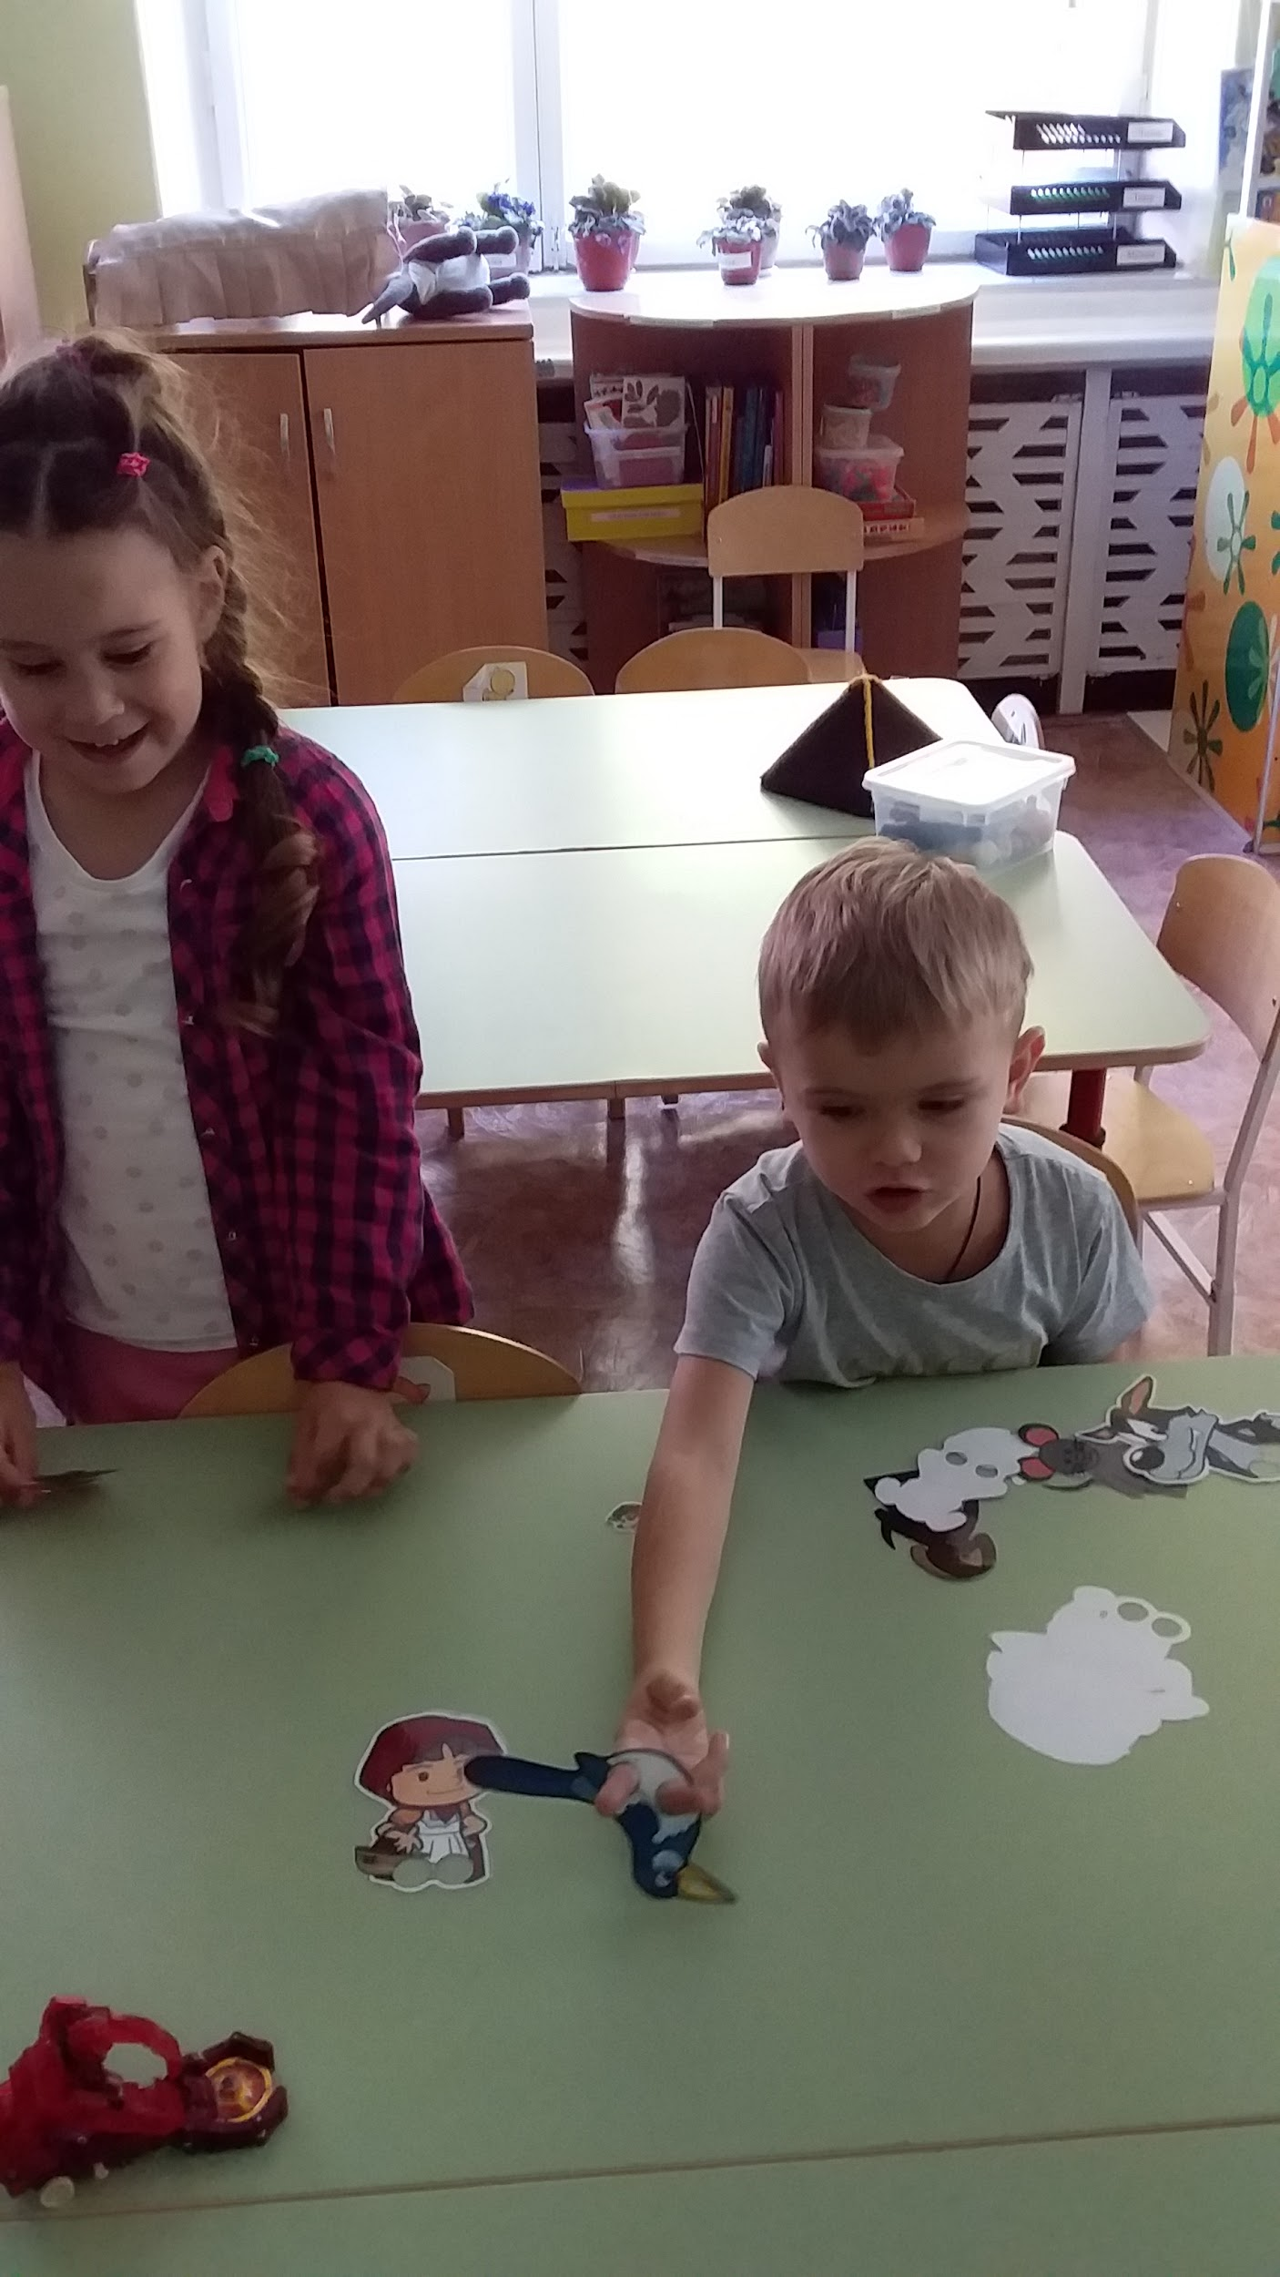
Настольный театр, театр на фланелеграфе

Slide 11
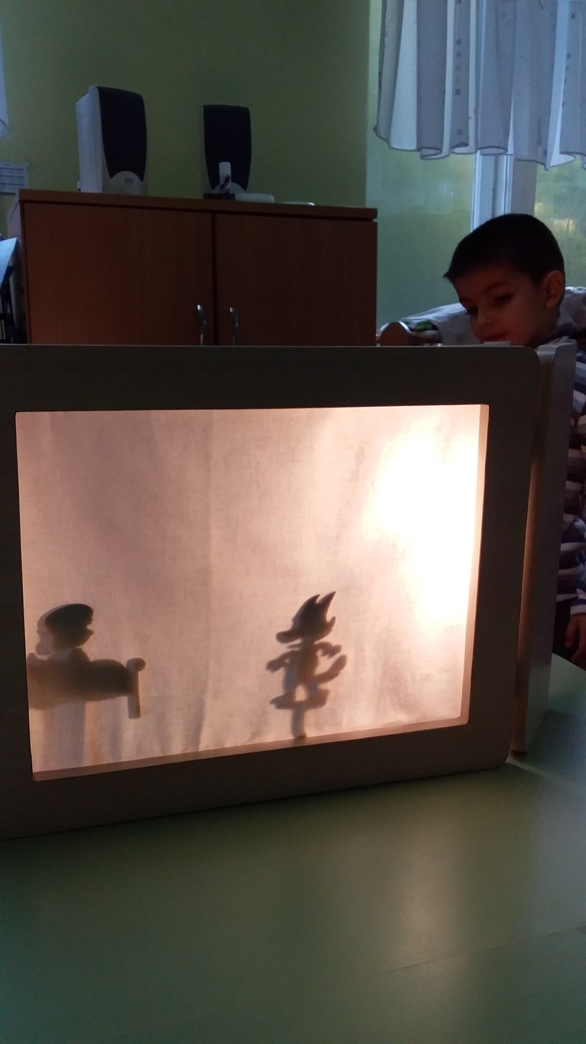
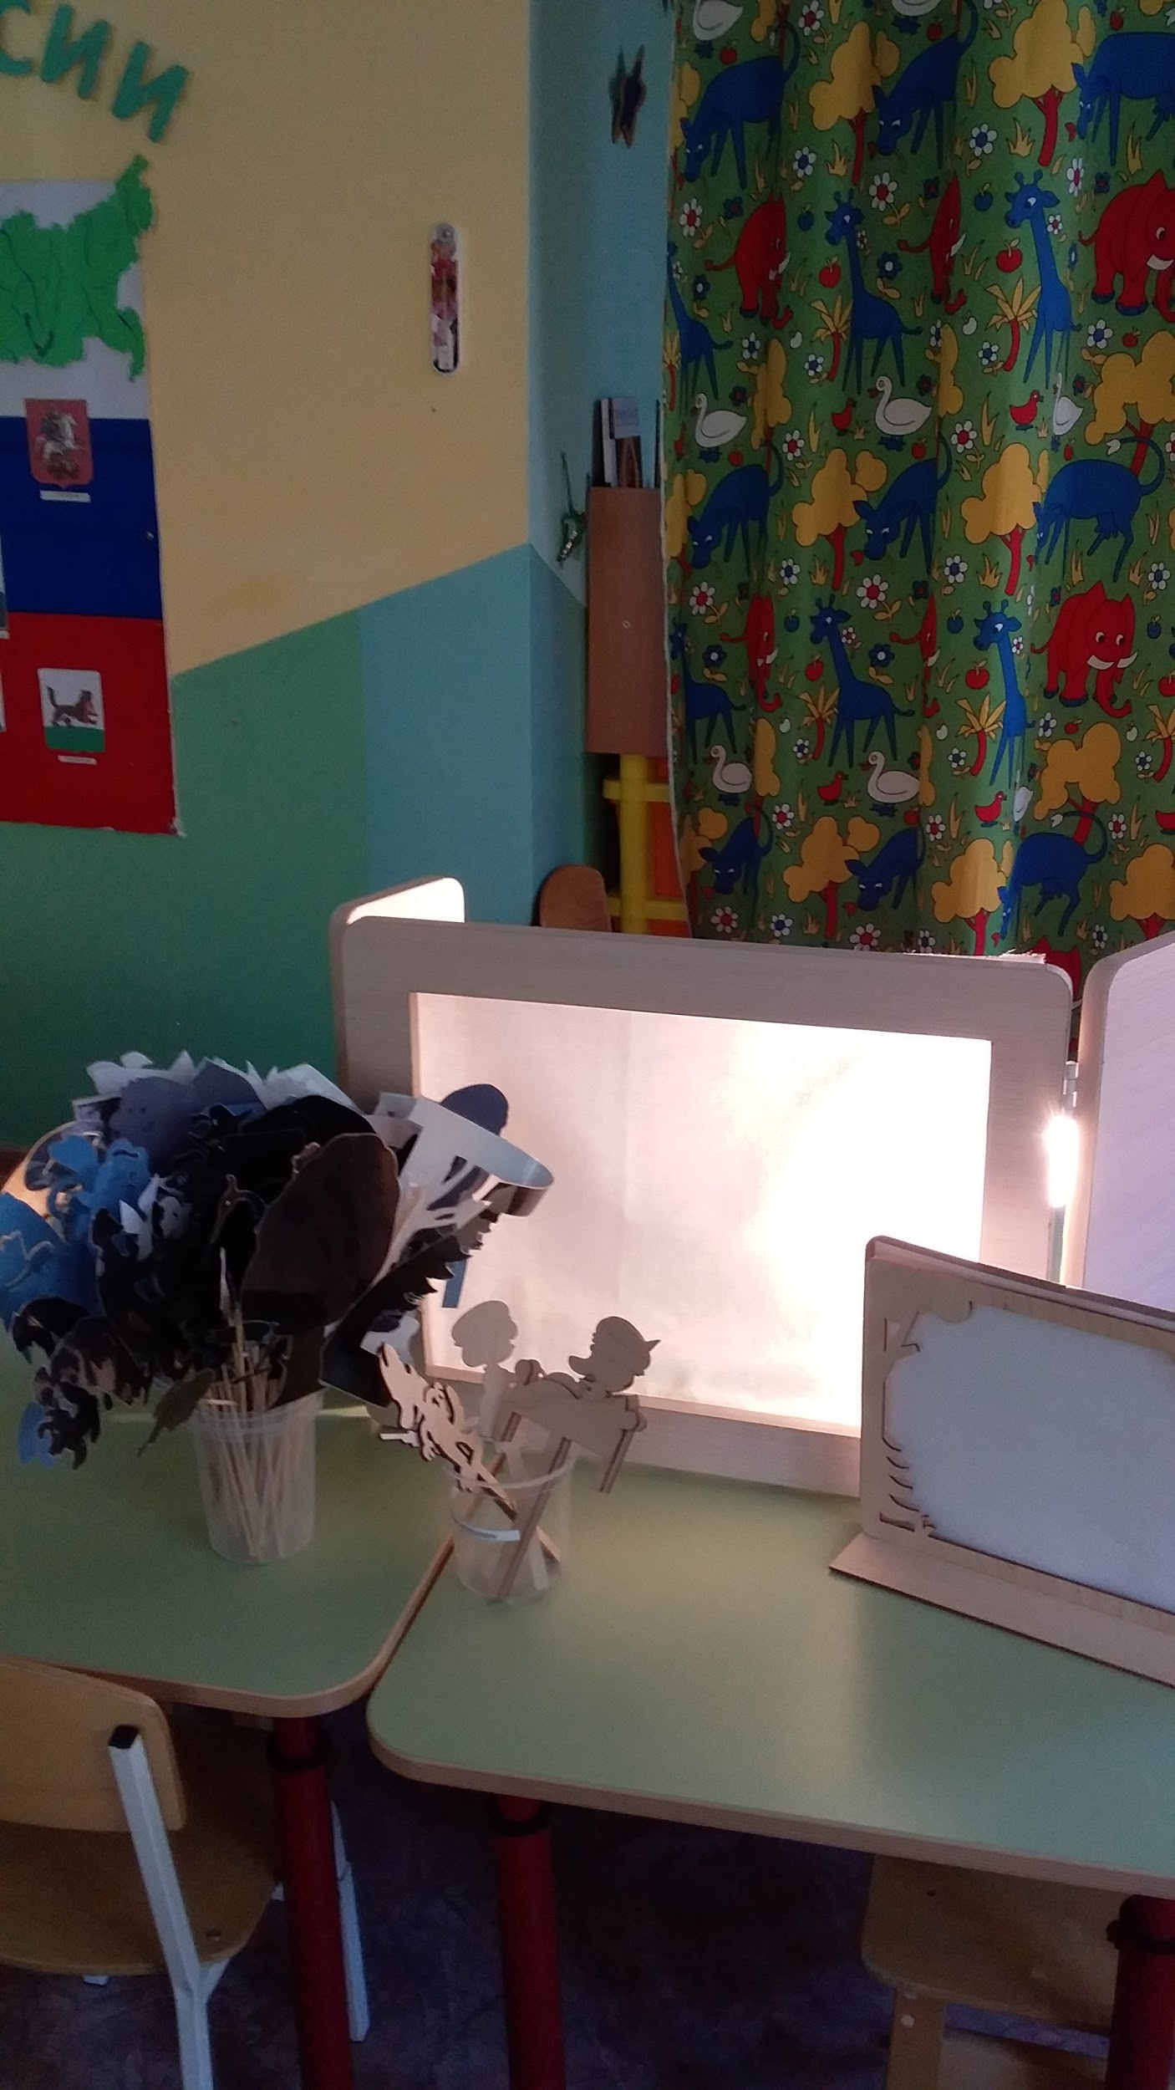
Теневой театр

Slide 12
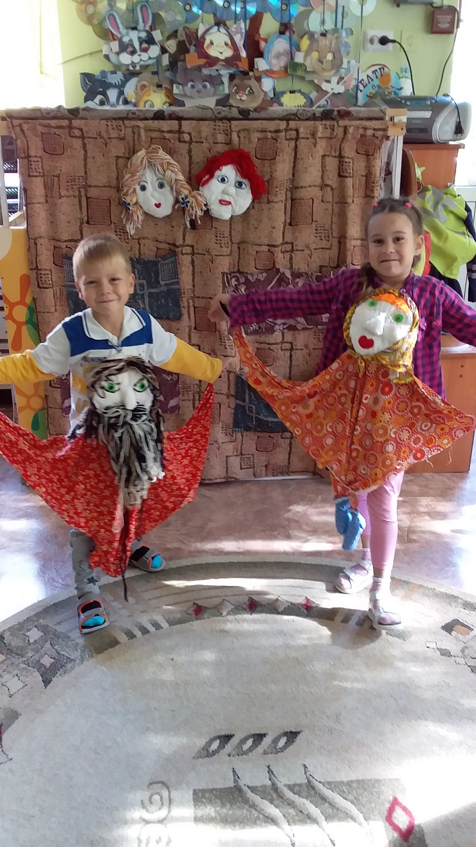
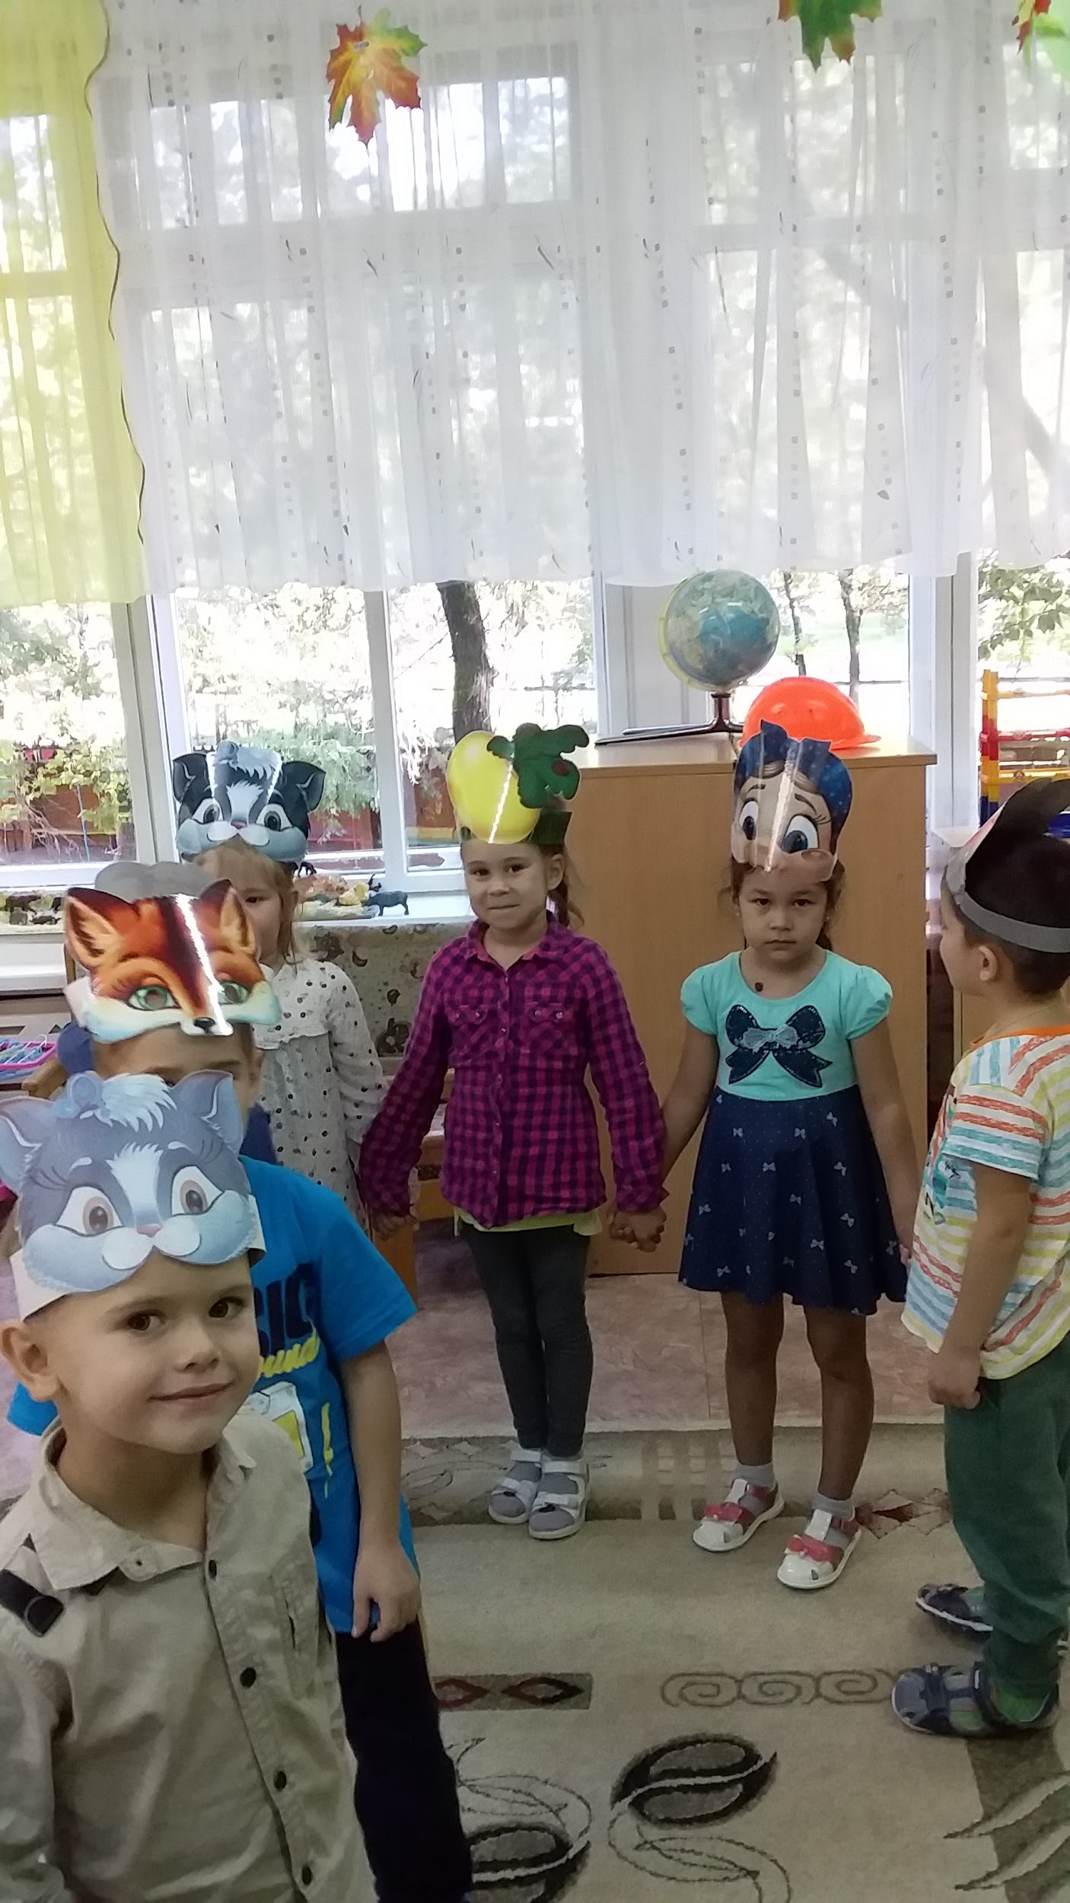
Ребенок постигает основы актерского мастерства, драматизации, кукловождения, свои знания и опыт применяет также и в самостоятельной театрализованной деятельности.

Slide 13
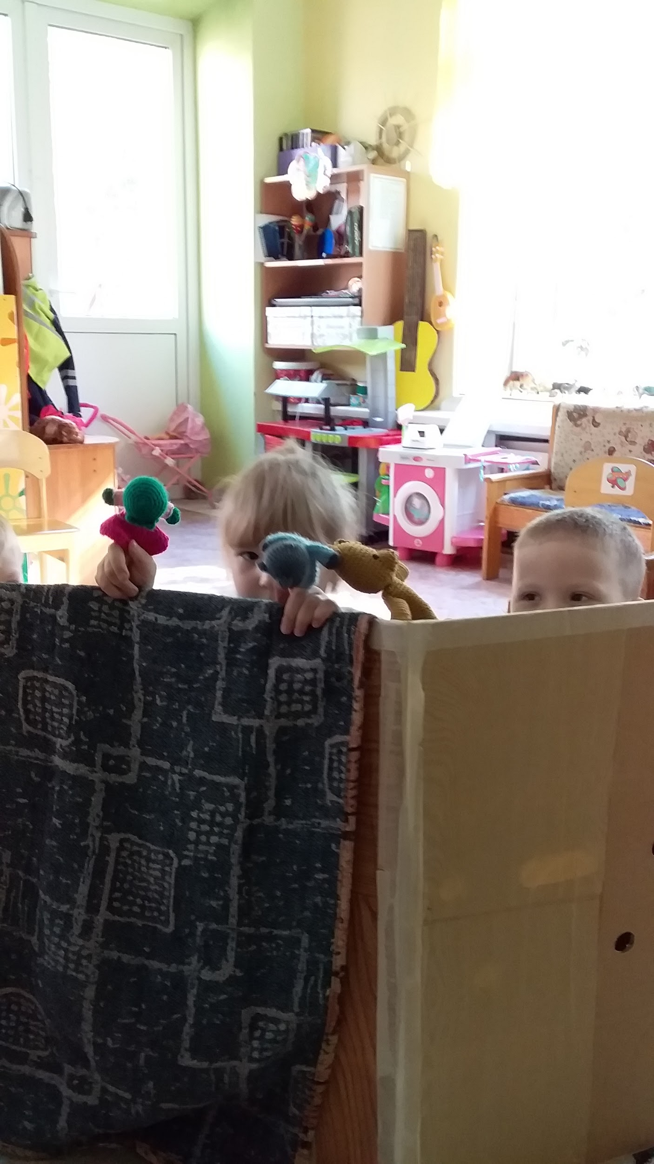
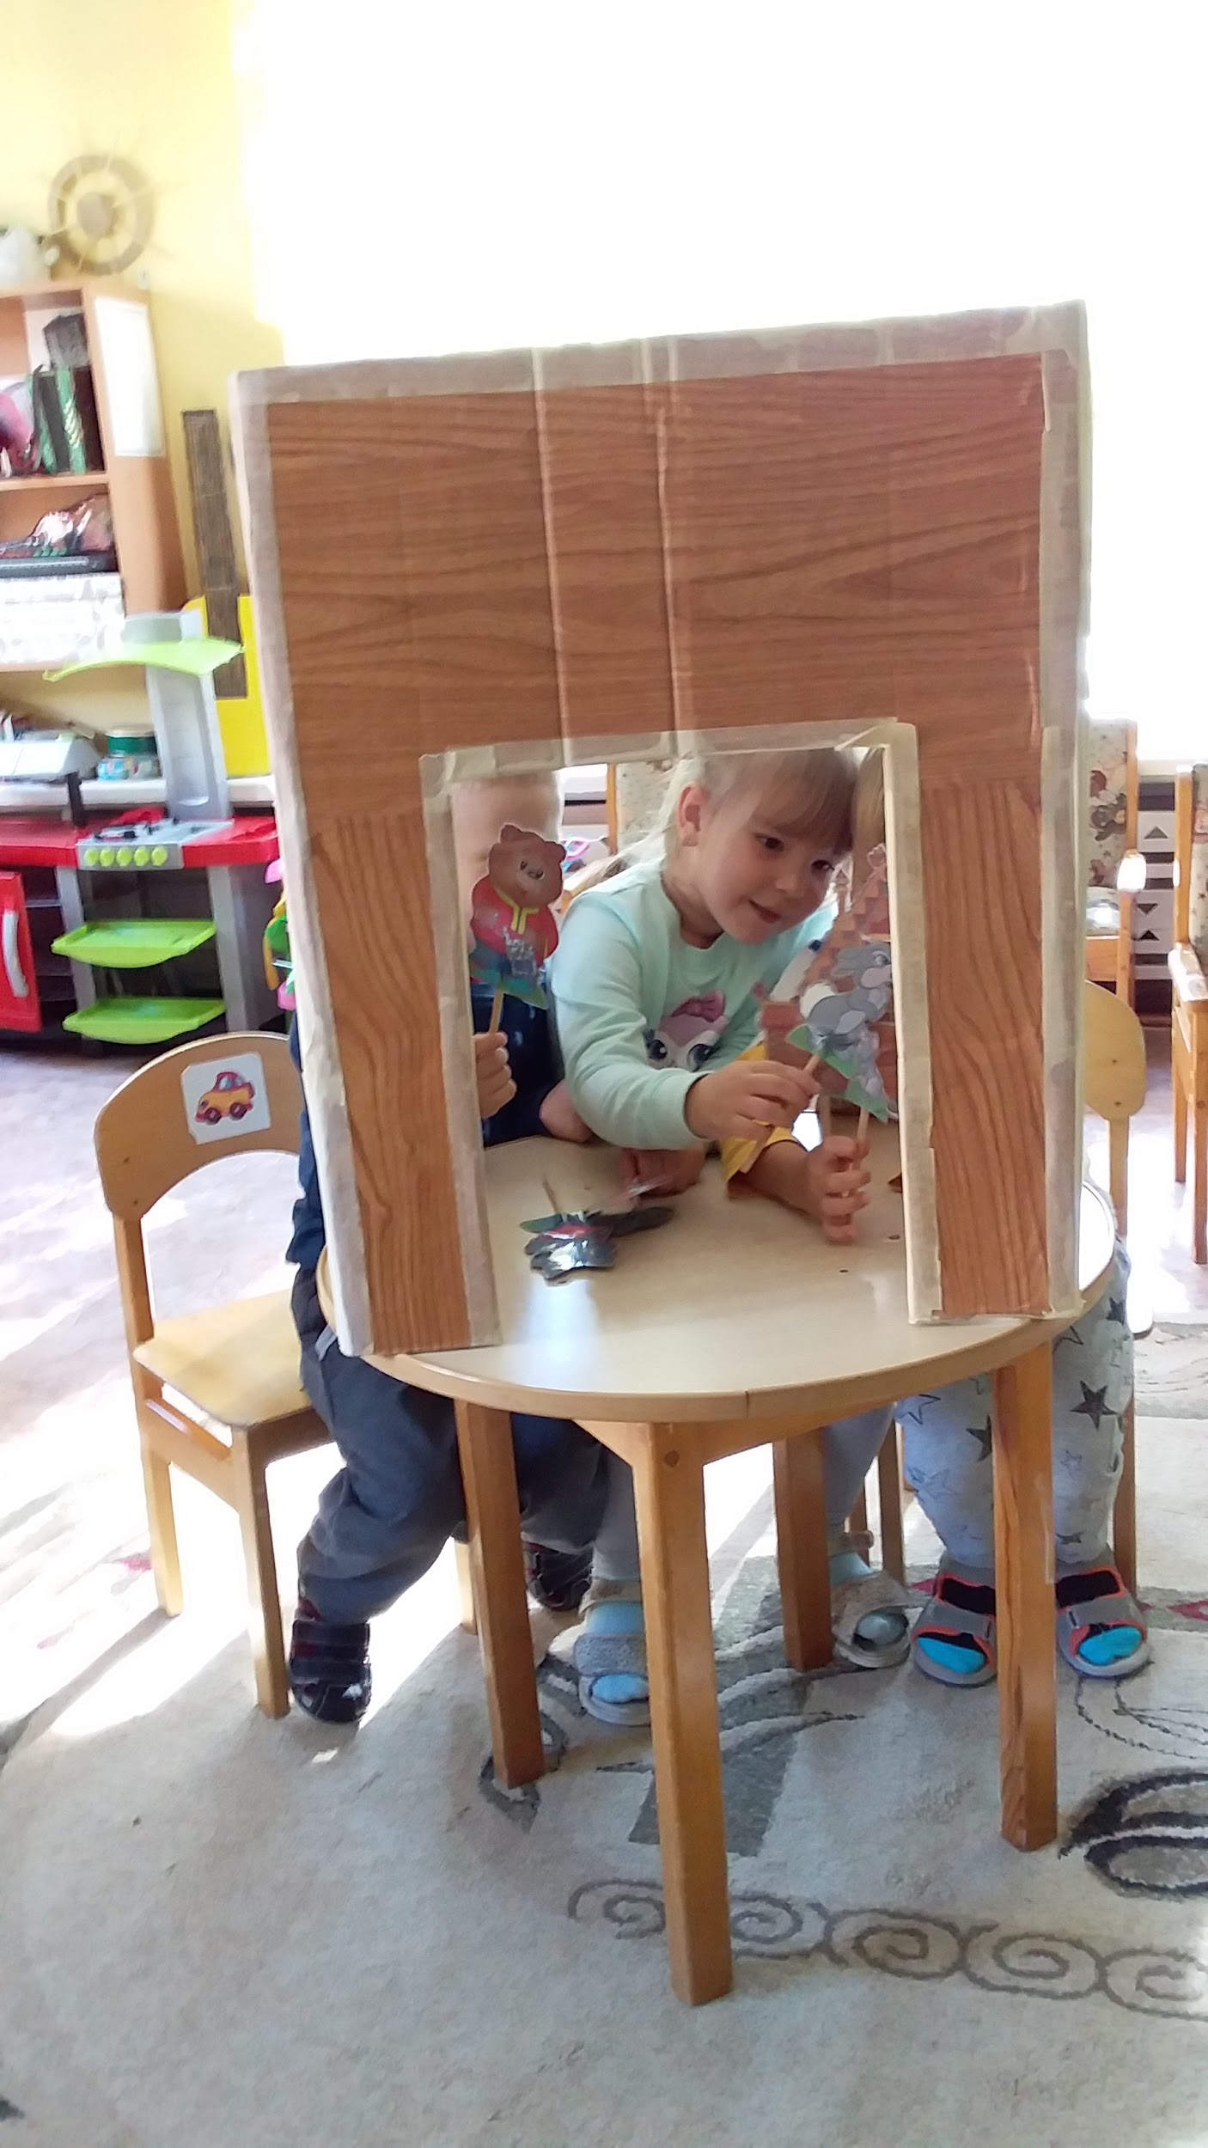
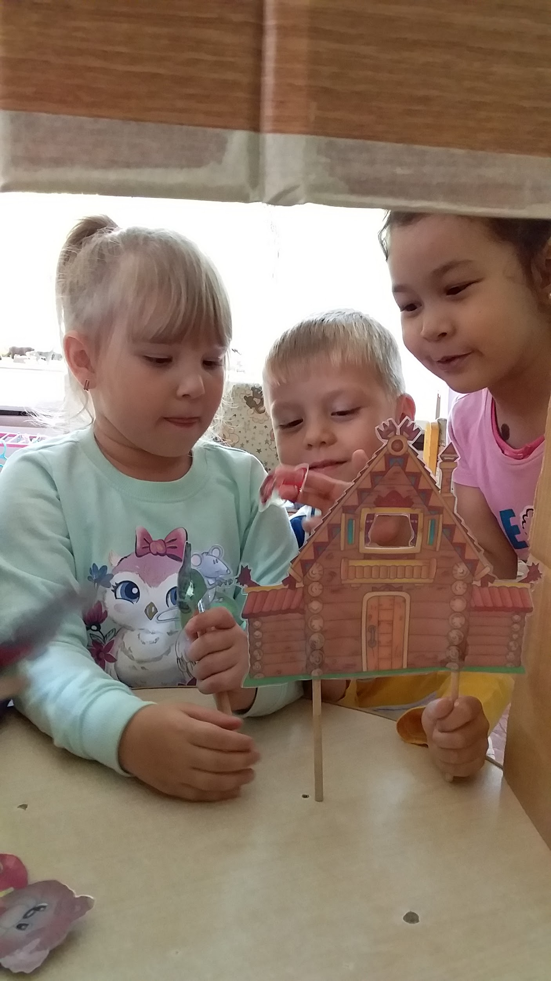
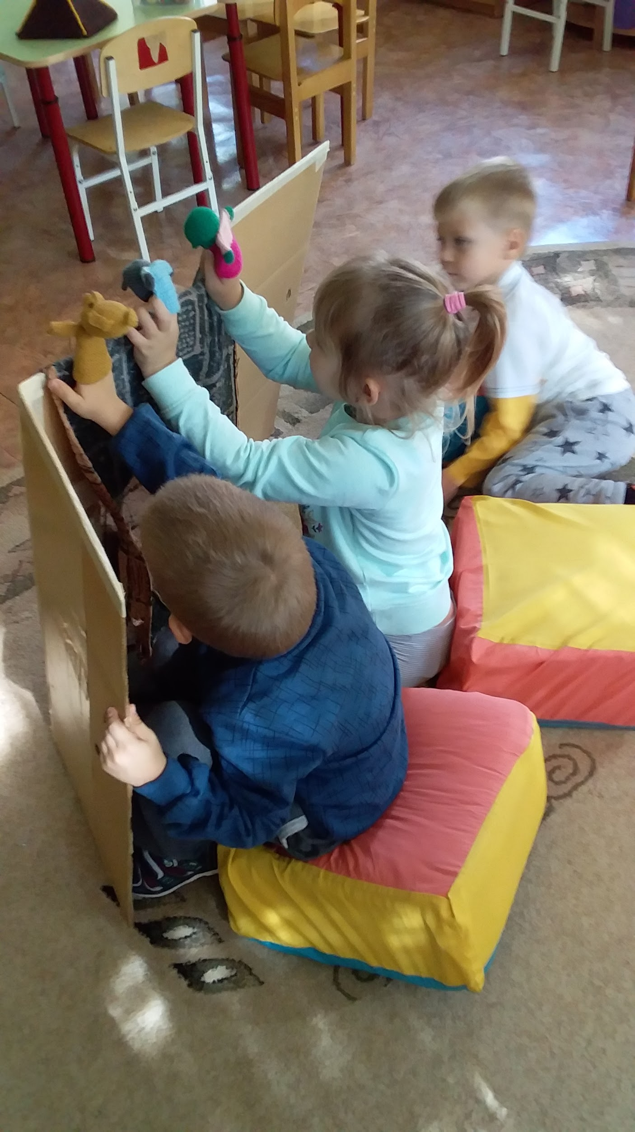
Гибкому зонированию группы способствуют многофункциональные ширмы, мягкие модули, которые позволяют детям играть в театр в разных зонах группы

Slide 14
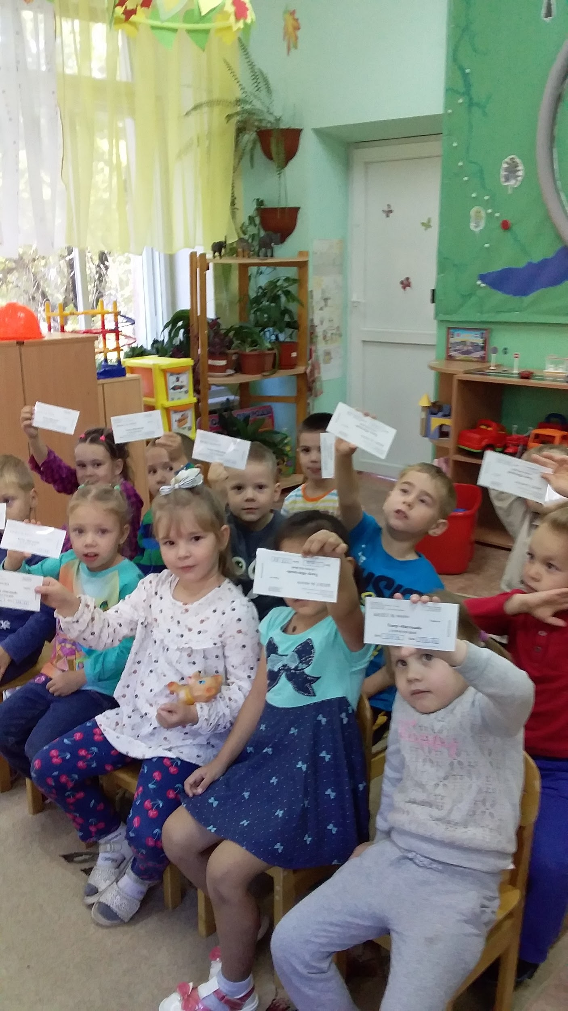
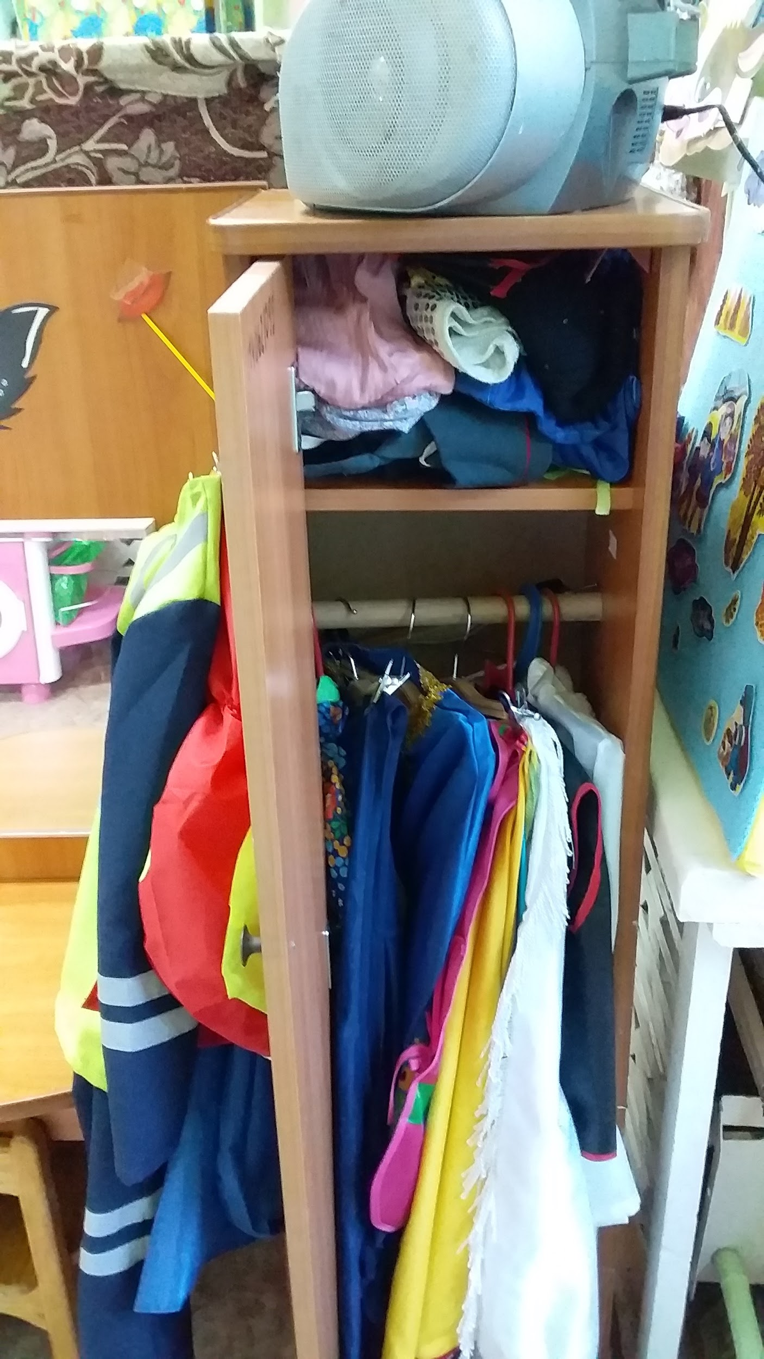
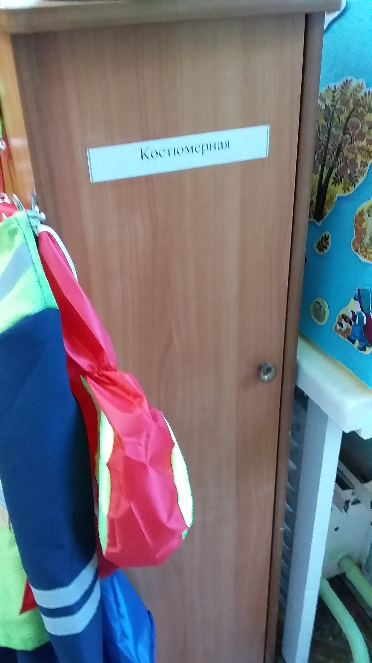
При зонировании “Театрализованного Центра” важно учитывать место “зрительного зала”, что ширма и костюмерная с реквизитом — обязательные элементы.

Slide 15
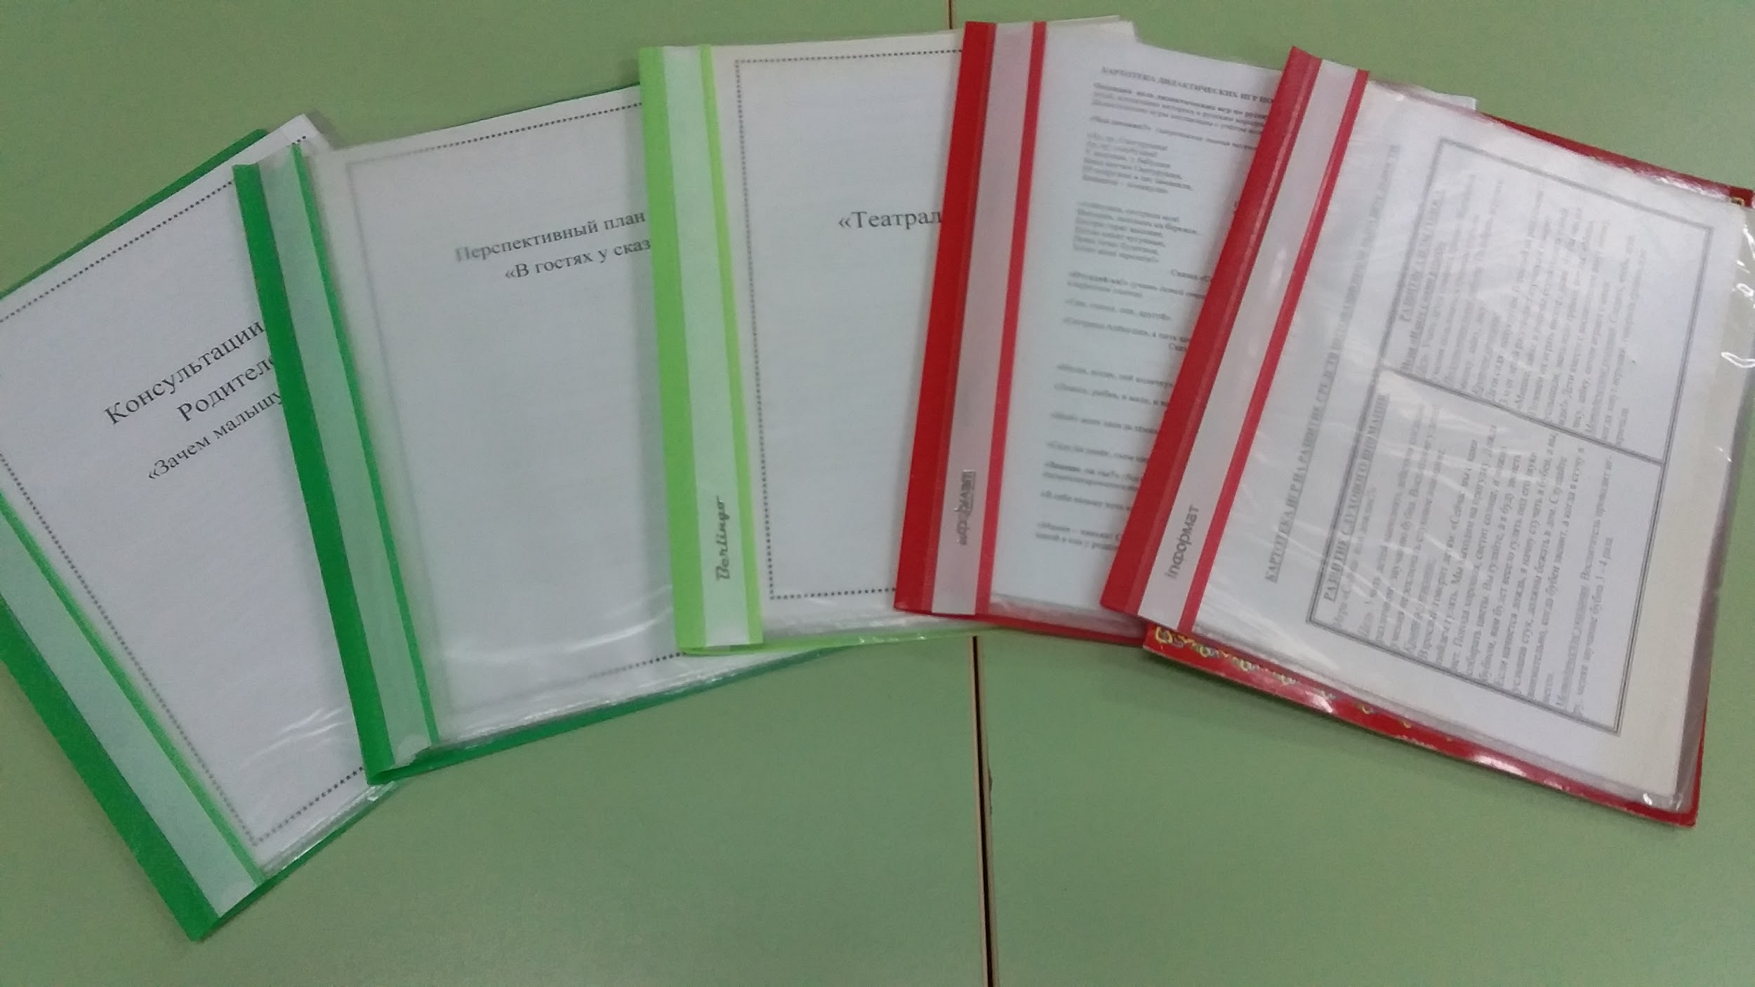
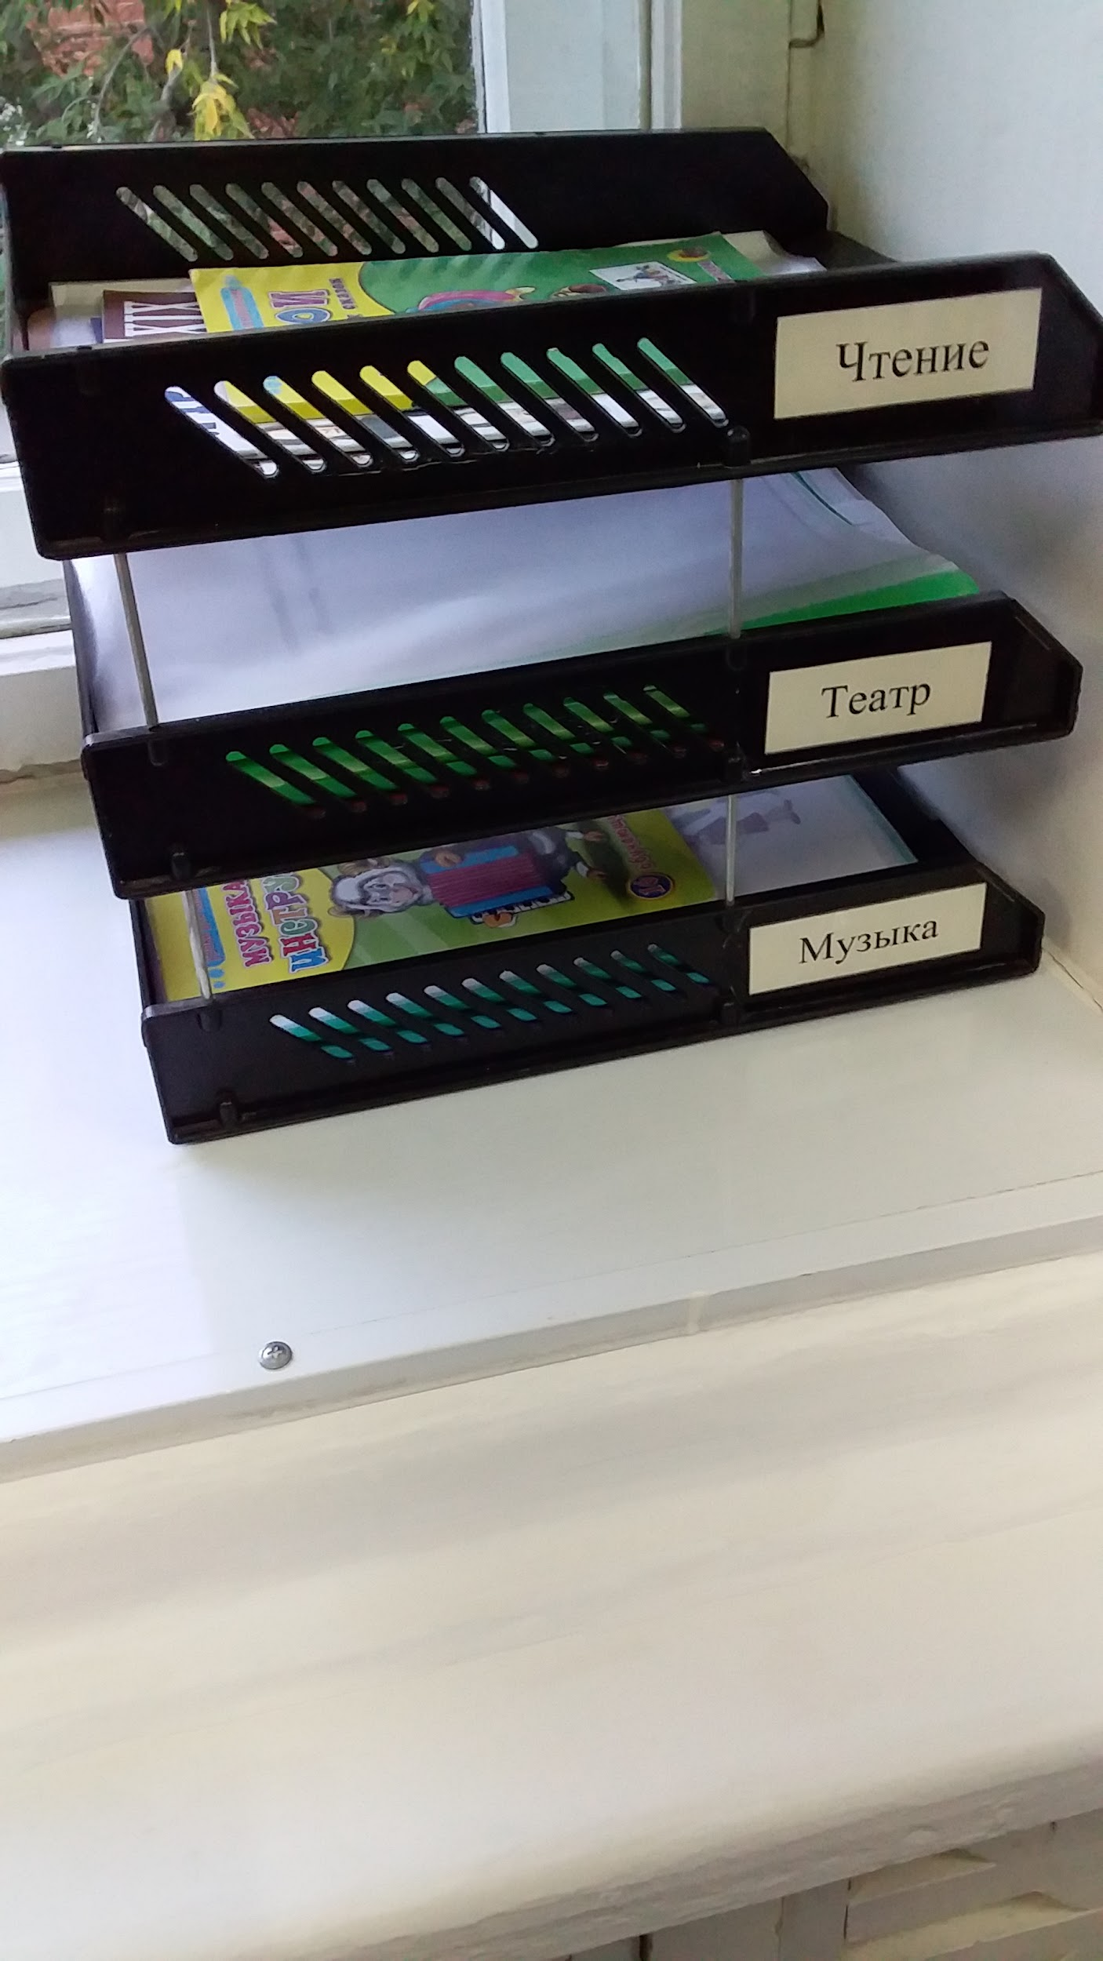
“Театрализованный Центр” оборудован методическим материалом

Slide 16
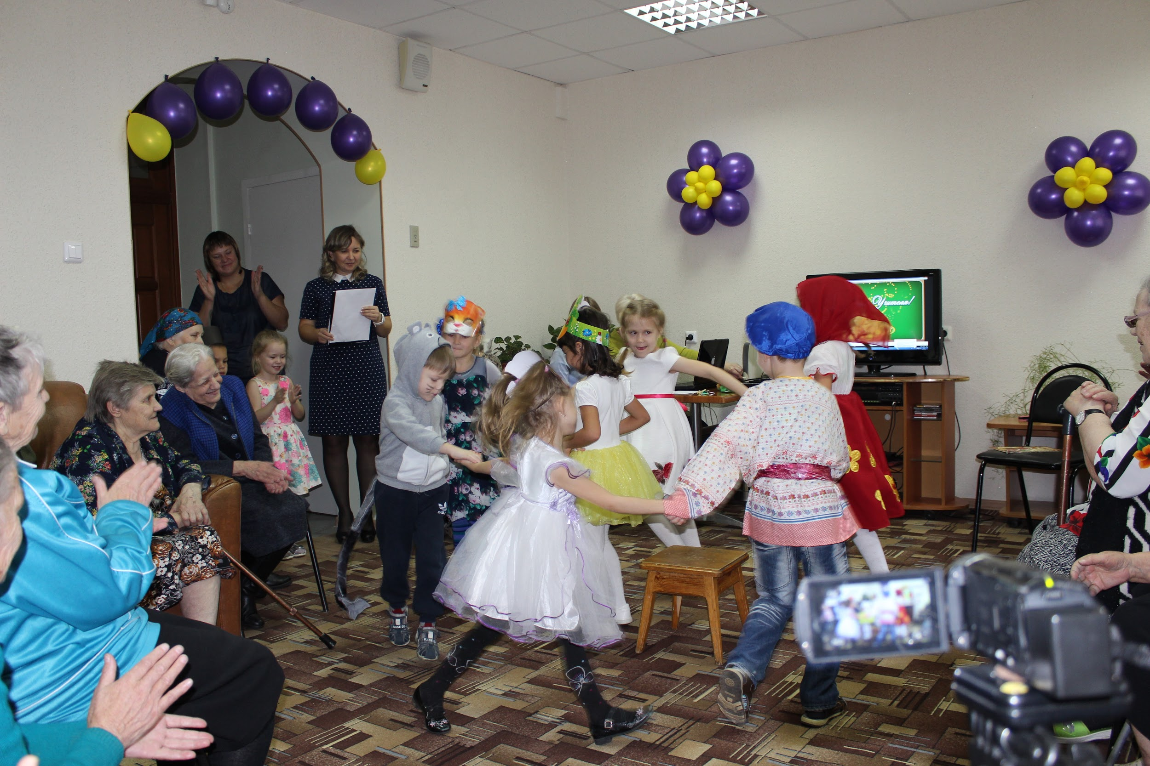
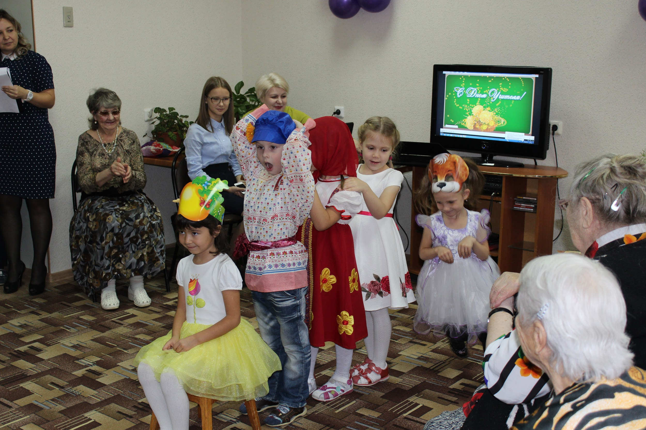
Ведется успешная работа с родителями. Благодаря совместной деятельности которой, дети показывают свои театральные постановки для людей пожилого возраста, проживающих в Марковском Геронтологическом Центре.

Slide 17
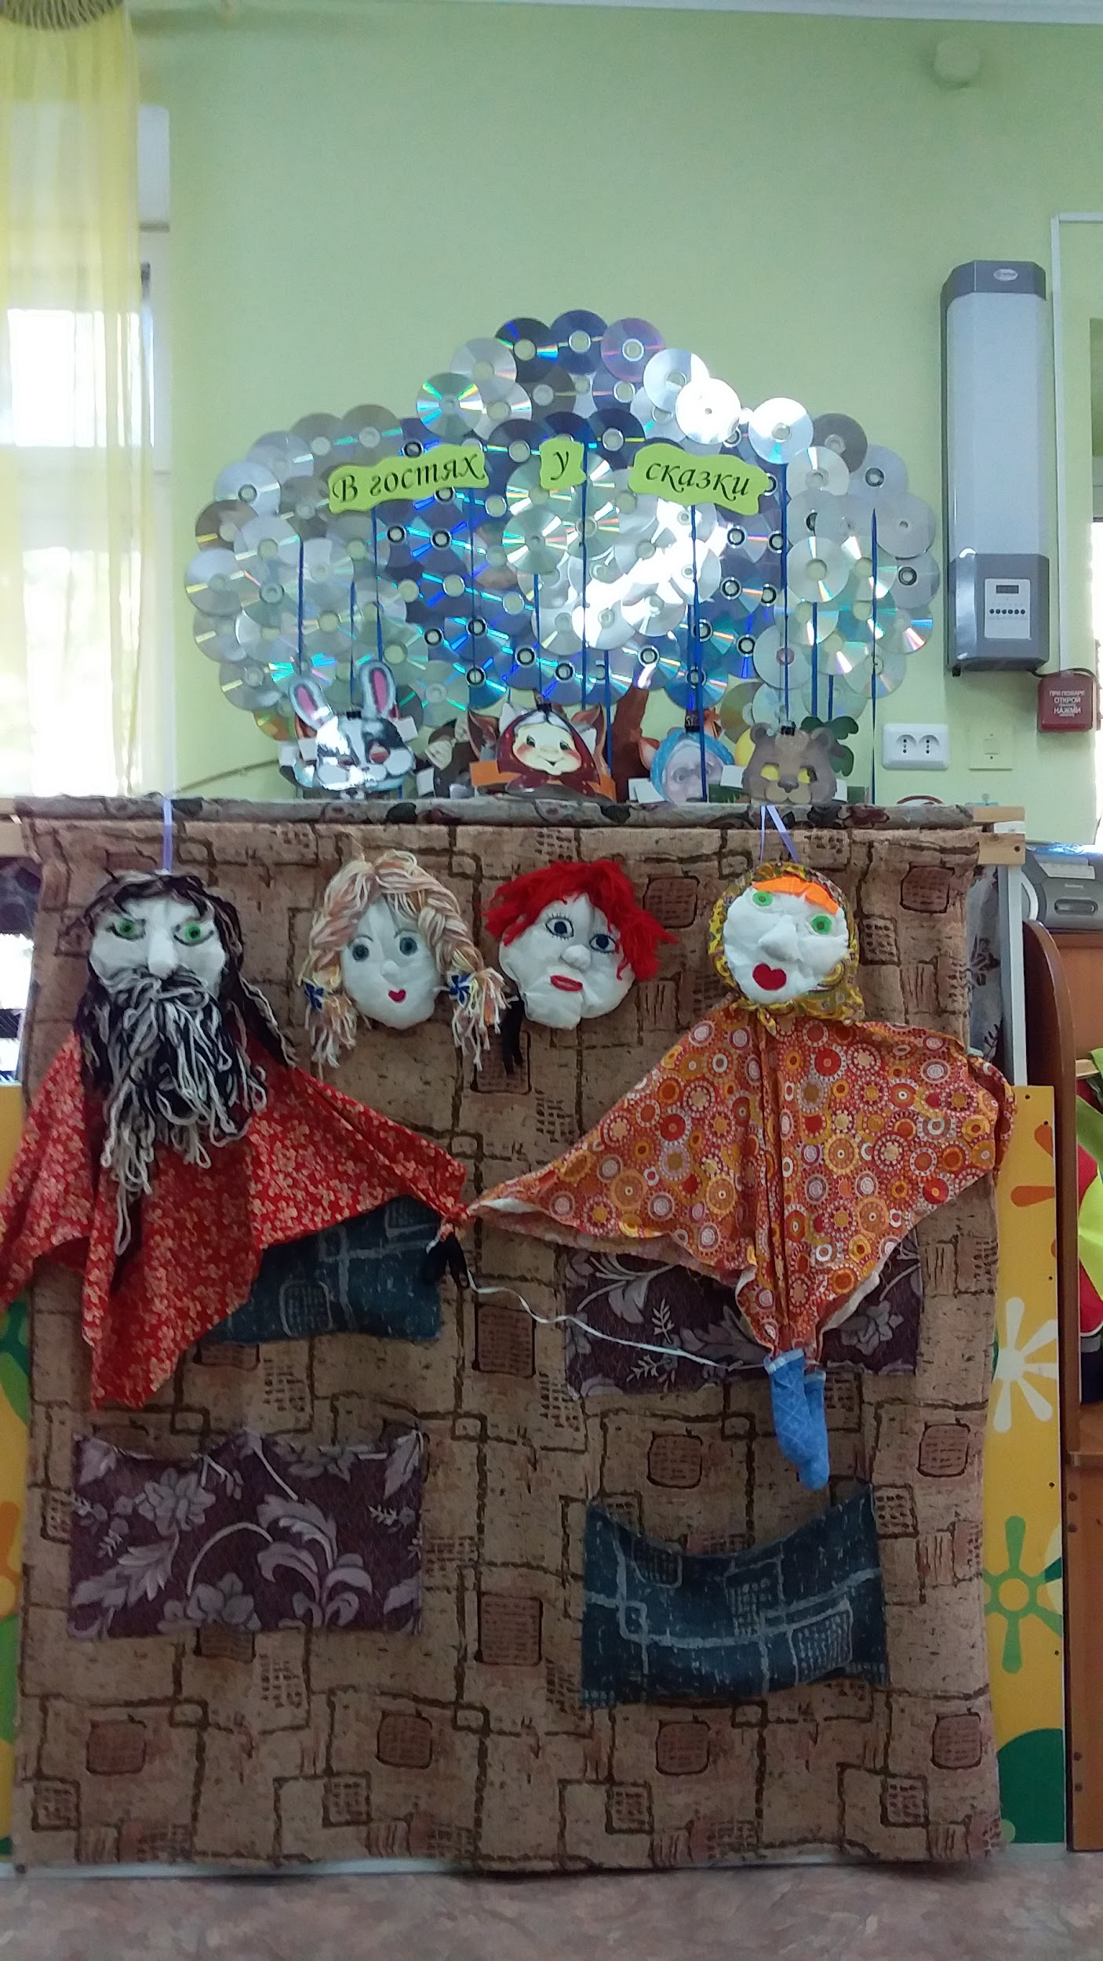
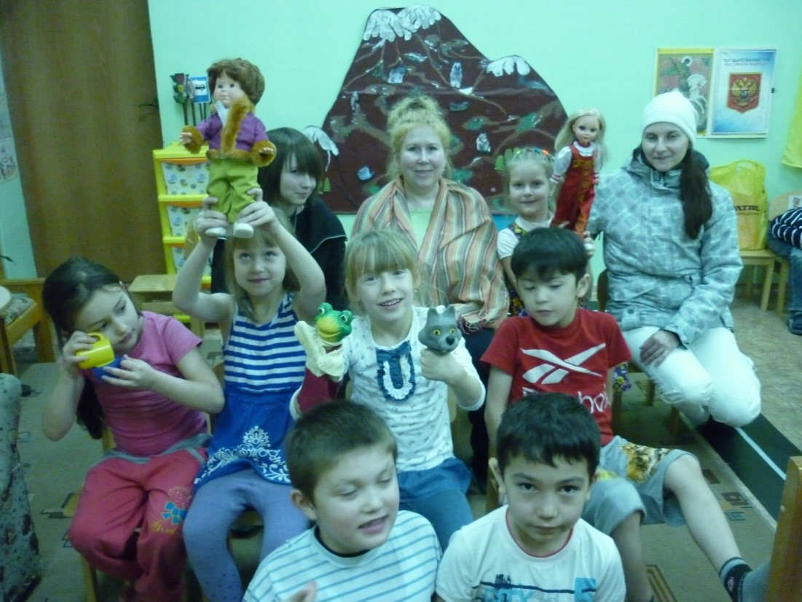

Slide 18
Спасибо за внимание!
В презентации использована муз. В. Дашкевич «В гостях у сказки»

